Slide 1

Звіт про роботу
департаменту гуманітарної політики Львівської міської ради у 2018 році

Slide 2
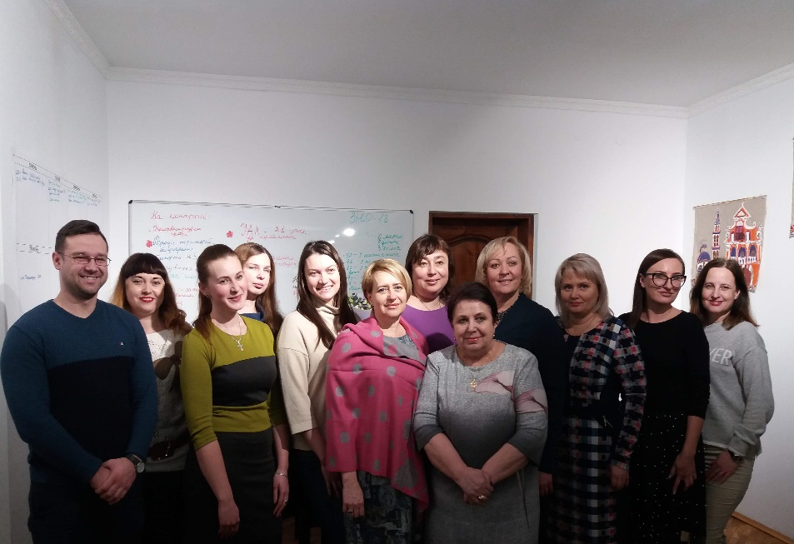
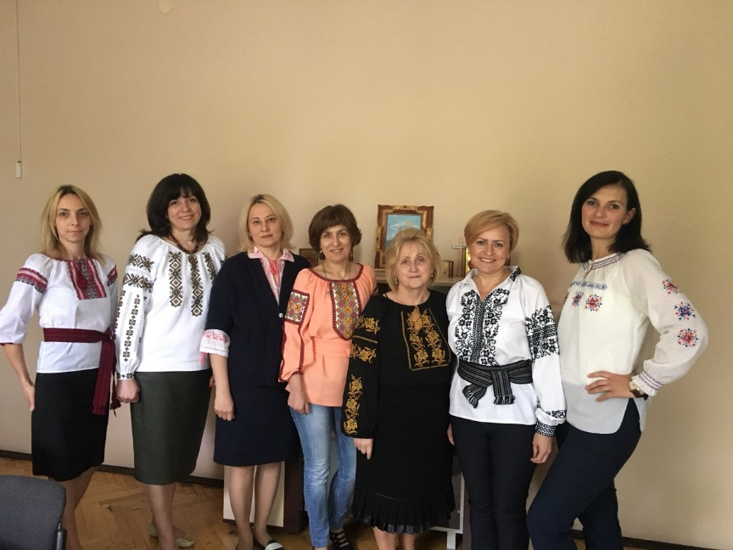
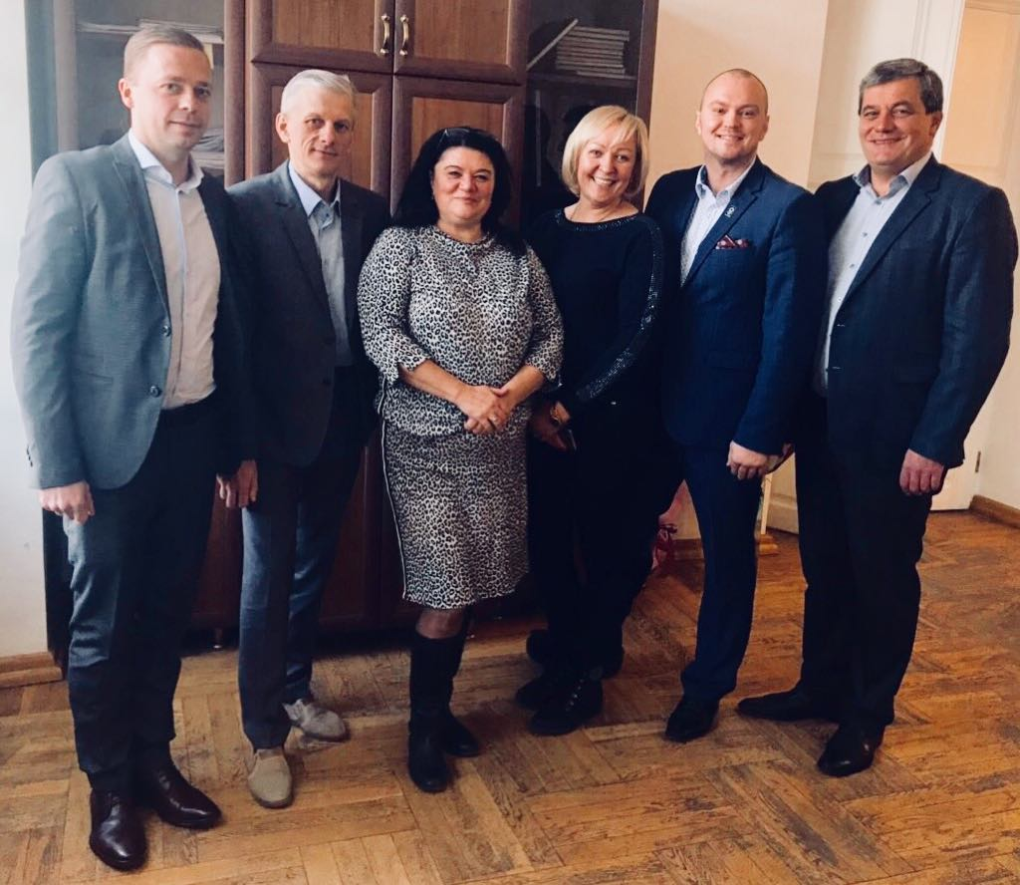
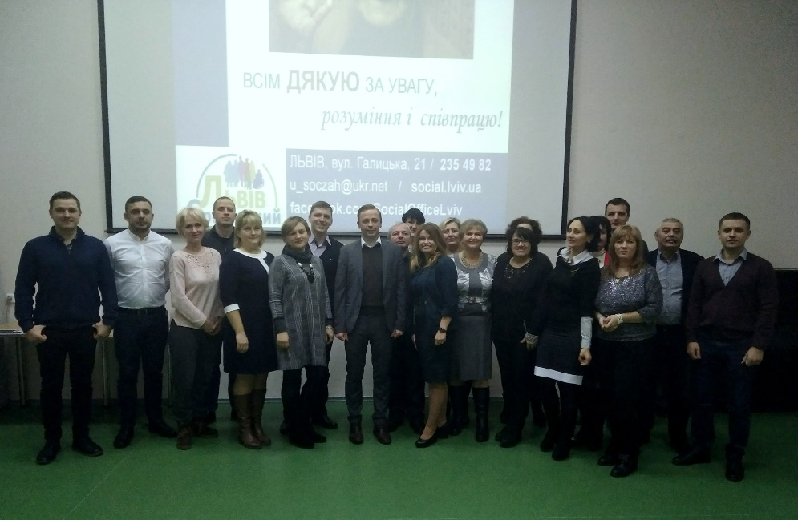
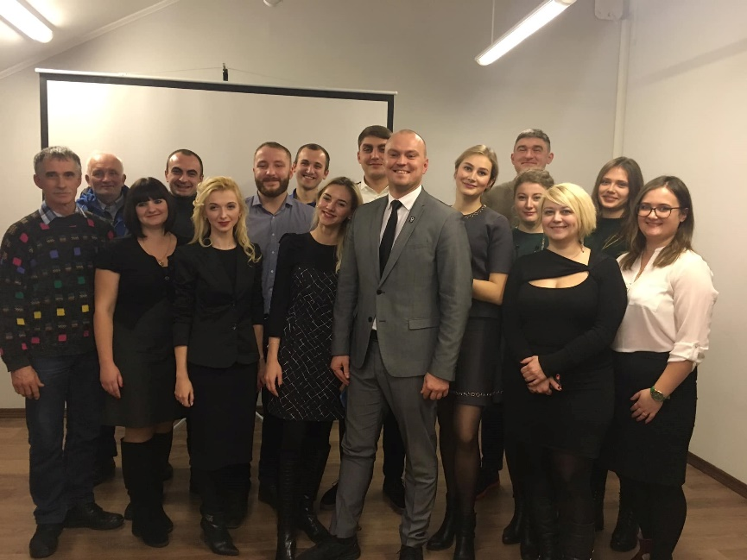
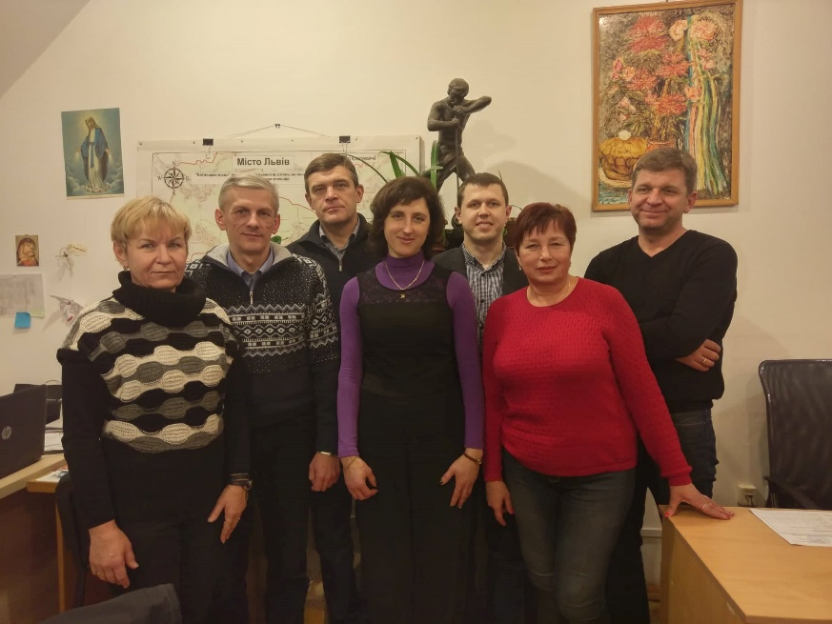
Управління освіти
КОМАНДА ДЕПАРТАМЕНТУ ГУМАНІТАРНОЇ ПОЛІТИКИ
Управління охорони здоров'я
Управління соціального захисту
Управління молоді та спорту
Управління «Служба у справах дітей»

Slide 3
ТОП-10 пріоритетних напрямків роботи
департаменту гуманітарної політики у 2018 році
I. Страт реформ. Місцеві ініціативи.
II. Інвестиції в якість надання послуг.
III. Розширення мережі установ.
IV. Досягнення.
V. Реалізація програм.
VI. Впровадження нових сервісів. Нові проекти.
VII. Фінансова підтримка громадських ініціатив.
VIII. Реалізація заходів.
IX. Забезпечення комфортних умов.
X. Фінансовий супровід.

Slide 4
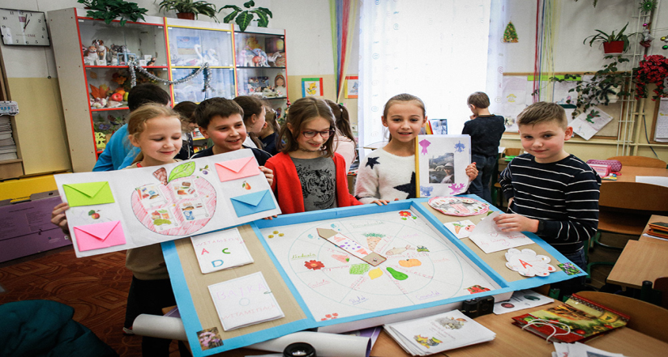
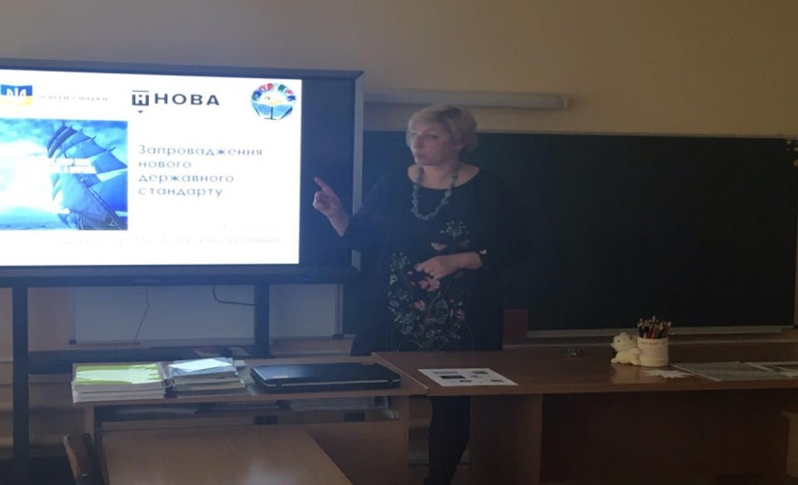
I. Старт реформ. Місцеві ініціативи
Впровадження нової української школи
Закріплено території обслуговування за закладами загальної середньої освіти м. Львова
У зв'язку із вступом нового закону України «Про освіту» змінено тип і назву в 46 ЗЗСО м. Львова
Львівська загальноосвітня школа-інтернат №2 ЛМР реорганізована у ліцей «Просвіта»
Проведено навчальні тренінги та семінари для вчителів початкових класів, директорів шкіл та заступників директорів
Покращено матеріально-технічної базу закладів освіти
Реалізація програми Нова українська школа:
12 788, 339 тис грн – з державної субвенції
7 464, 316 тис грн – з міського бюджету
Школа повного дня
2017р. – «Школа радості», «Джерельце», СЗШ № 78, 98
2018р. – «Світанок», «Дивосвіт», «Тривіта», ліцей м. Пулюя, СЗШ № 68
01.08.2018р. введено посаду медичної сестри до штатних розписів шкіл
01.01.2019р. введено посаду охоронника до штатних розписів шкіл

Slide 5
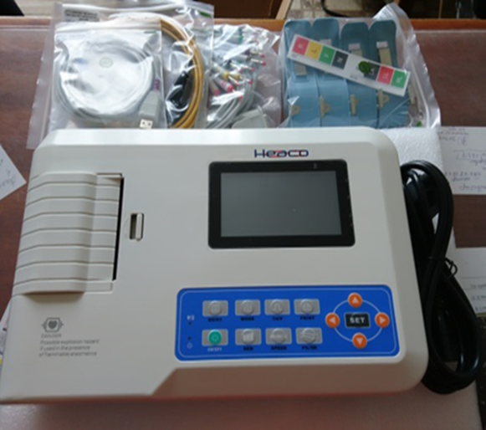
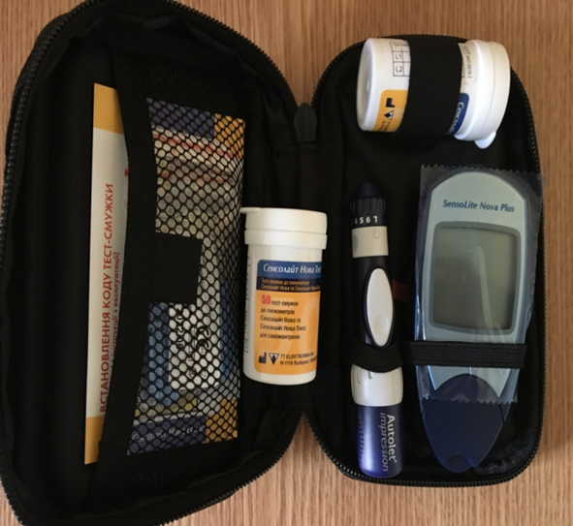
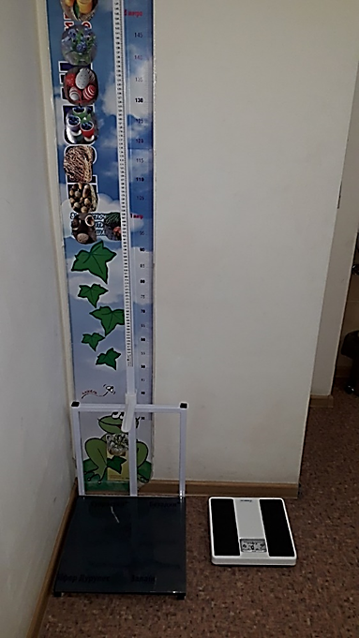
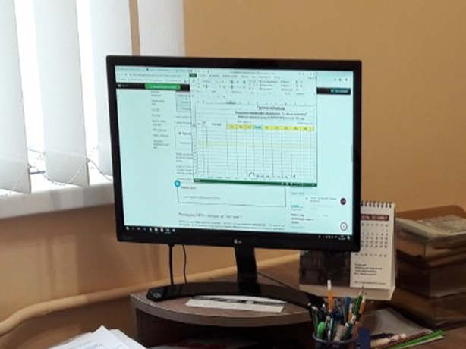
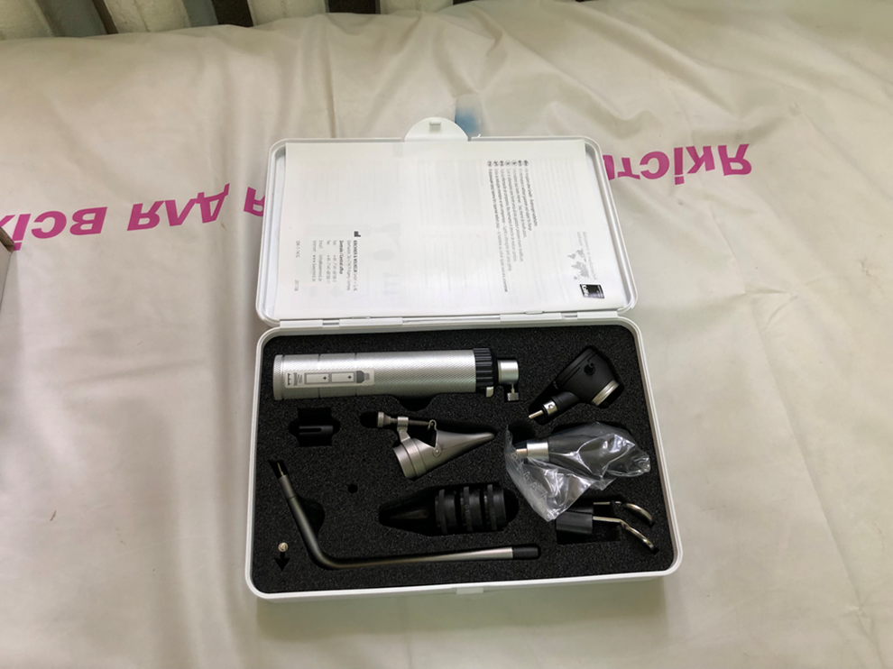
I. Старт реформ. Місцеві ініціативи
Охорона здоров'я
Підписано 530 тис. декларацій про вибір лікаря
Перетворено заклади охорони здоров'я у комунальні некомерційні підприємства
Підписано угоди з Національною службою здоров'я України
Забезпечено табель матеріально-технічного оснащення первинної медичної допомоги
Забезпечено гарантований перелік послуг первинної медичної допомоги
Збільшено обсяги фінансування первинної медичної допомоги з 01.10.2018
Фінансування | До 01.10.2018 | З 01.10.2018
Загальний обсяг | 17 млн. грн | 26,5 млн. грн
Заробітна плата сімейного лікаря | 3-6,5 тис. грн | 8-16 тис. грн
Заробітна плата медичної сестри | 2,9-4,5 тис. грн | 5-8 тис. грн
Придбано електрокардіографи та обладнання для первинної допомоги на загальну суму 12,5 млн.грн

Slide 6
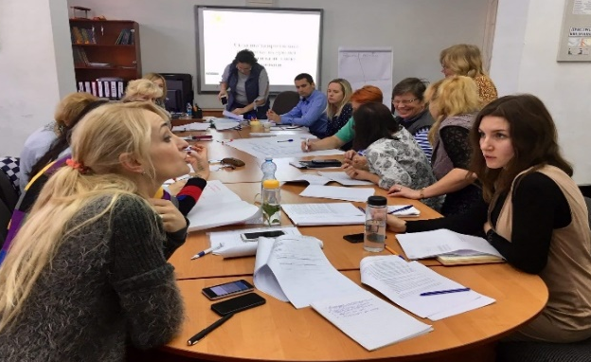
I. Старт реформ. Місцеві ініціативи
Зміна структури «Служби у справах дітей»
Впродовж року велась робота щодо покращення координації роботи в Службі дітей.
З 01 вересня 2018 змінена структура:
утворена єдина вертикаль управління
створено управління «Служба у справах дітей» зі структурними підрозділами в районах
на 50% збільшена штатна чисельність працівників, насамперед для роботи з сім’ями, з дітьми, які опинилися в СЖО.
створена комісія з питань захисту дитини при виконавчому комітеті з метою розгляду всіх питань, пов'язаних з діяльністю прийомних сімей та дитячих будинків сімейного типу.
Комунальний заклад «Соціальний готель» з 01.12.2018р. підпорядкований Управлінню «Служба у справах дітей»

Slide 7



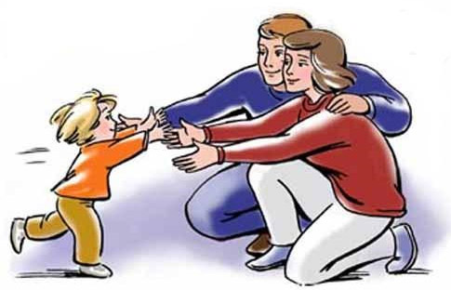
I. Старт реформ. Місцеві ініціативи
Створення мережі патронатних сімей
Пошук патронатних вихователів (ПВ) ведеться через кнопку створену на сайті ЛМР та сайті «Прийміть дитину у родину» з формою для подання заявок.
Транслюється протягом року аудіо ролик в електротранспорті.
Висвітлюється інформація через ЗМІ, соц.мережі та радіо.
Деінституалізація-реформа, яка стосується кожного
Створено логотип DI-Lviv
На сайті СуСД «Прийміть дитину у родину» створено розділ ДІ, де поширюється інформація про реформу ДІ.
Поширення інформаційних буклетів через міський центр зайнятості, ЛМЦСССДМ, управління освіти та на інформаційних стендах житлових будинків.
З метою вивчення потреб кожної дитини, розроблено та розповсюджено пам’ятку для батьків через заклади та установи, управління соціального захисту, ЛМЦСССДМ та СуСД.
Одна сім’я (Залізничний район) завершує навчання та ще
одна сім’я (Шевченківський район) скерована на навчання.

Slide 8
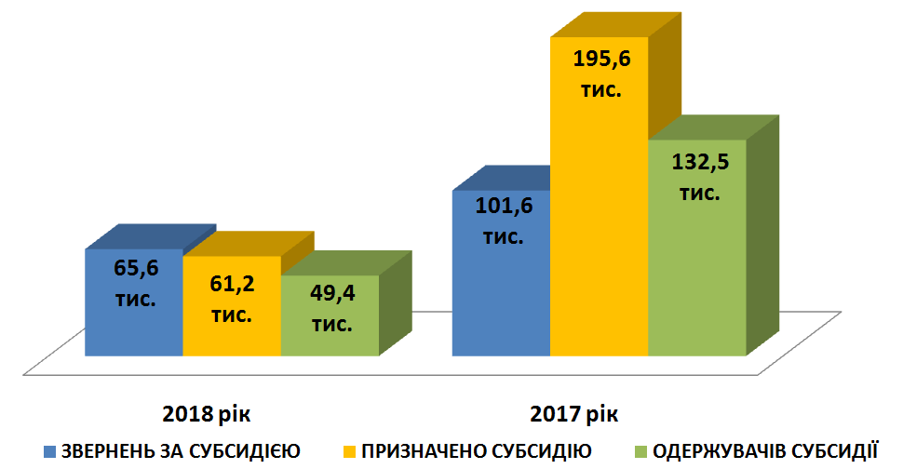
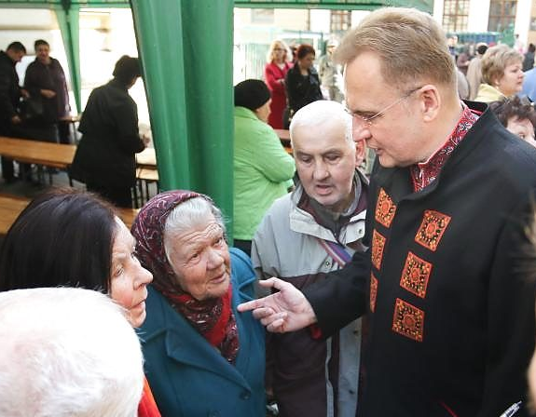
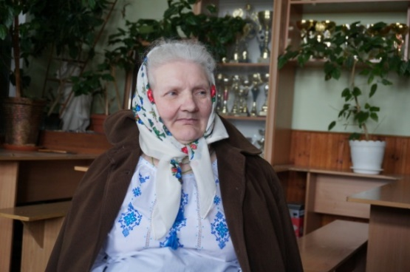
I. Старт реформ. Місцеві ініціативи
Субсидії
У травні 2018-го змінено механізм призначення субсидій, що вплинуло на зменшення кількості одержувачів
у порівнянні з минулим періодом
На місцевому рівні діє Програма надання муніципальних субсидій для 1399 сімей на загальну суму 3,2 млн. грн.
Загальна сума видатків 2,3 млрд. грн.
299,7 млн. грн. видатки з бюджету міста
1,97 млрд. грн. видатки з держбюджету
8,36 млн. грн. видатки з бюджету розвитку міста
+ 31,3 % ніж у 2017 році
- 10,45 % ніж у 2017 році
+ 4 млн. грн. ніж у 2017 році
165,3 млн. грн. профінансовано допомоги, пільги та компенсації з міського бюджету
107,2 млн. грн. на підтримку учасників АТО/ООС
1,5 млн. грн. на підтримку ініціатив громадських організацій

Slide 9
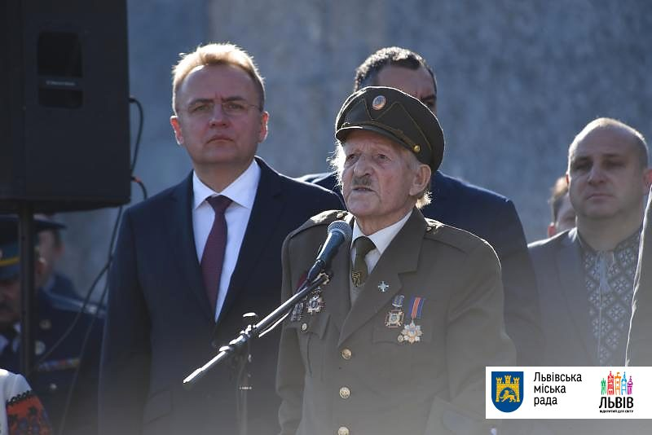
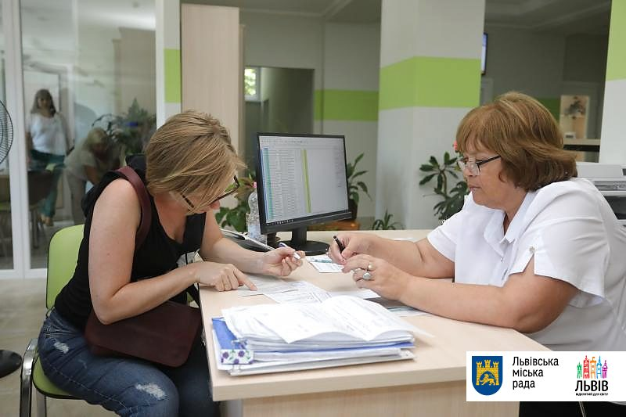
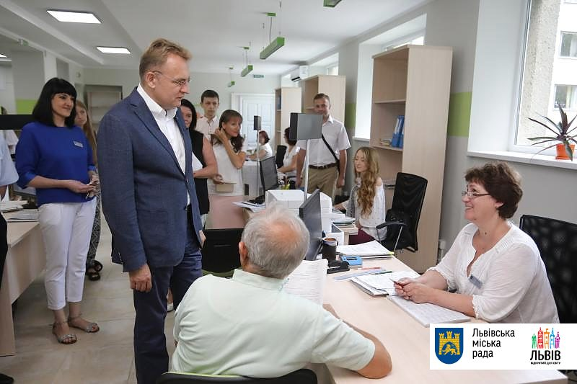
I. Старт реформ. Місцеві ініціативи
Соціальні послуги
Відділами управління соціального захисту надано 712 тис. сервісних послуг
Бюджетні установи надали 98 тис. сервісних послуг
Обстежено умови проживання 16,6 тис. сімей
Проведено 23,1 тис. комунікацій з учасниками АТО/ООС
Щомісяця 8,2 тис. осіб були охоплені діяльністю бюджетними установами УСЗ

Slide 10
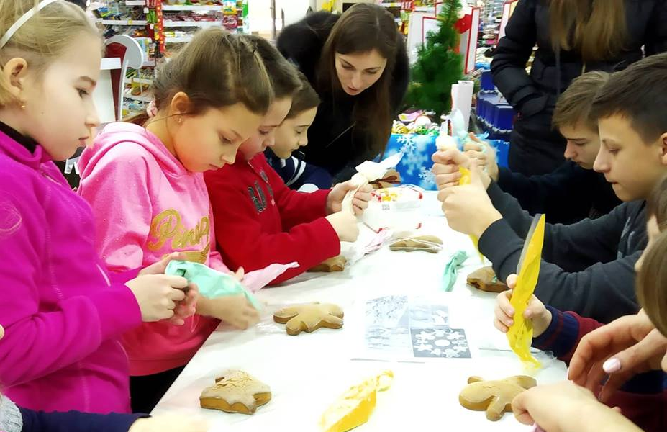
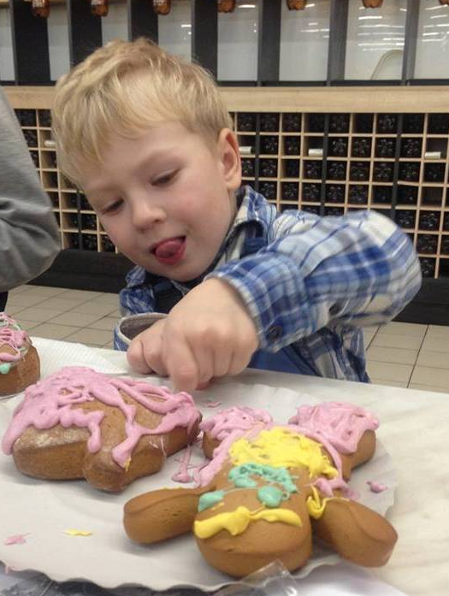
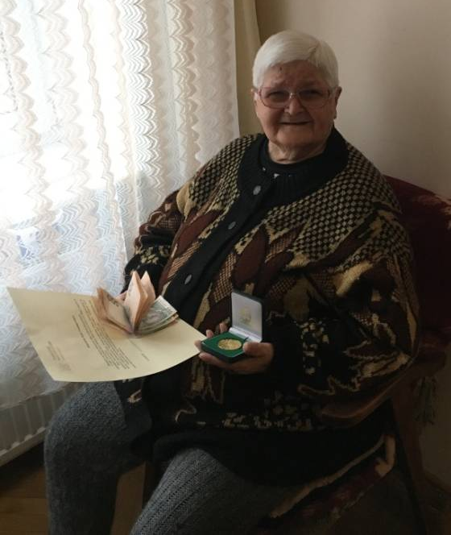
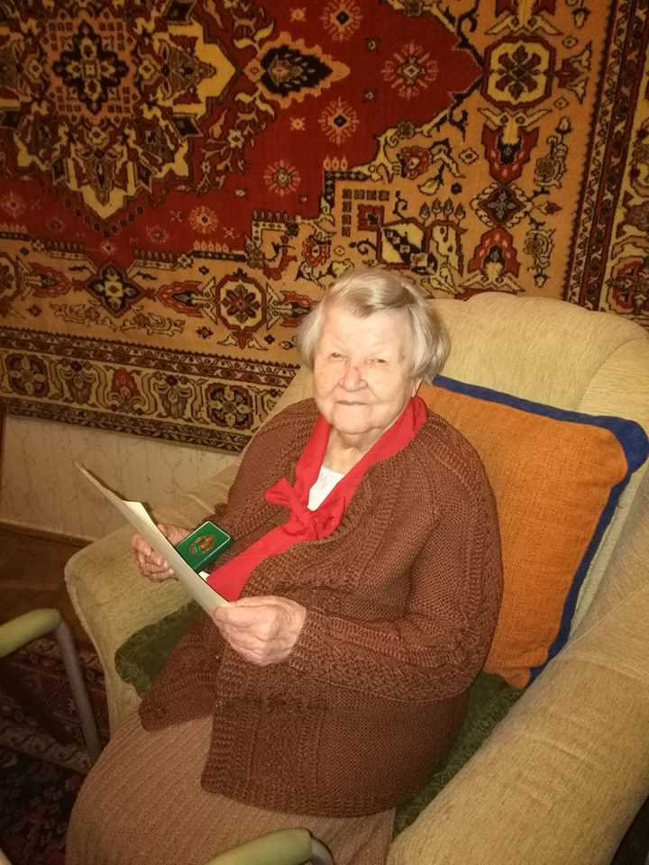
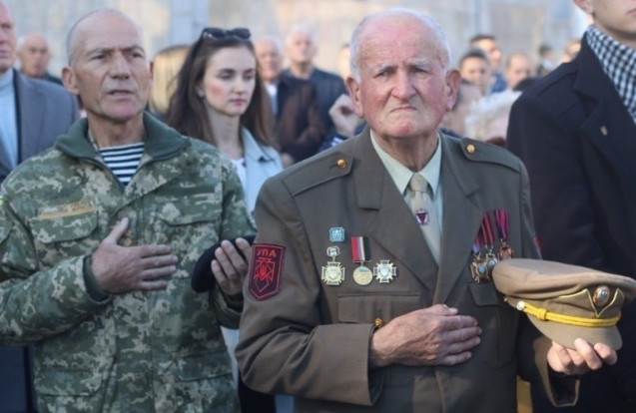
I. Старт реформ. Місцеві ініціативи
Допомога багатодітним сім'ям
3,5 млн. грн. з бюджету міста
На допомоги 74 багатодітним сім’ям, на утриманні яких 6 і більше дітей, виділено 740 тис. грн.
по 10 тис. грн. на сім’ю
На допомоги 499 сім’ям, на утриманні яких 4 і більше дітей, виділено 2,5 млн. грн.
по 5 тис. грн. на сім’ю
На допомоги 7 сім’ям, у яких одночасно народились 3 і більше дітей, виділено 282 тис. грн.
по 3 тис. грн. на сім’ю щомісячно
400 подарунків до Свята Миколая сім’ям, де 6 і більше дітей
Допомога довгожителям
13,3 млн. грн. виплачено допомог до свят та пам’ятних дат (14,4 тис. особам).
13,1 млн. грн. виплачено допомог потребуючим (5,8 тис. осіб).
125 тис. грн. допомог довгожителям (25 осіб).

Slide 11
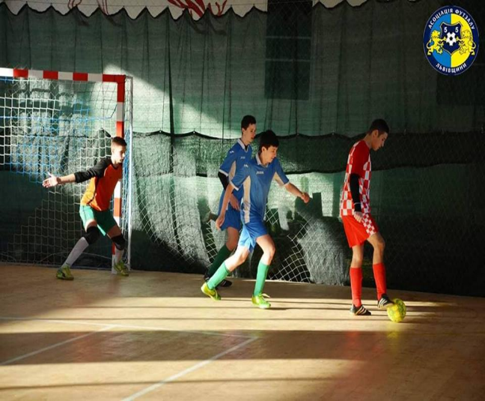
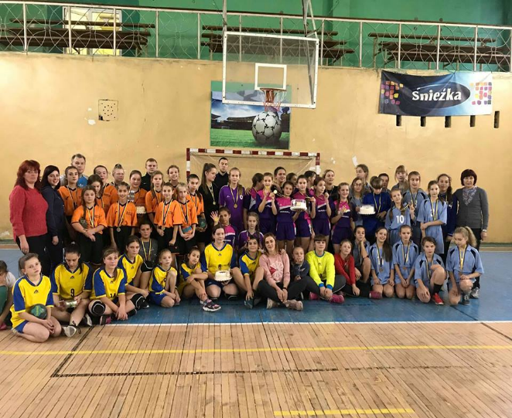
I.Старт реформ. Місцеві ініціативи
Реорганізація ДЮСШ
9 ДЮСШ, які були підпорядковані управлінню освіти, переходять в підпорядкування управління молоді та спорту.
У власність територіальної громади м. Львова переходять СДЮШОР «Електрон», ДЮСШ з шахів «Дебют», ДЮСШ «Буревісник» з кінного спорту.
Припинено роботу ДЮСШ, які знаходились на фінансовій підтримці.
95 тренерів-викладачів переходять в ДЮСШ, які підпорядковані управлінню молоді та спорту.

Slide 12
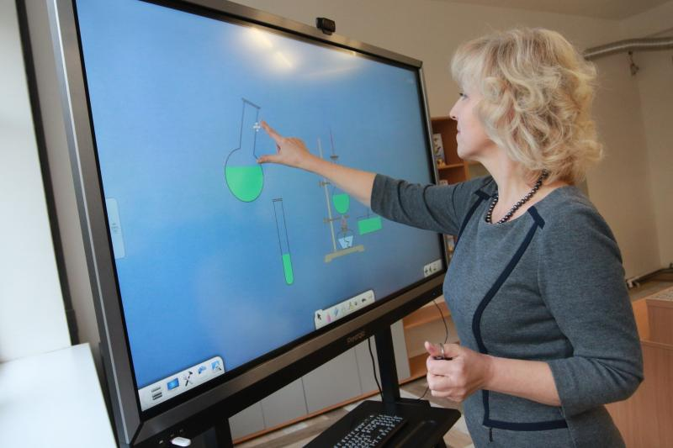
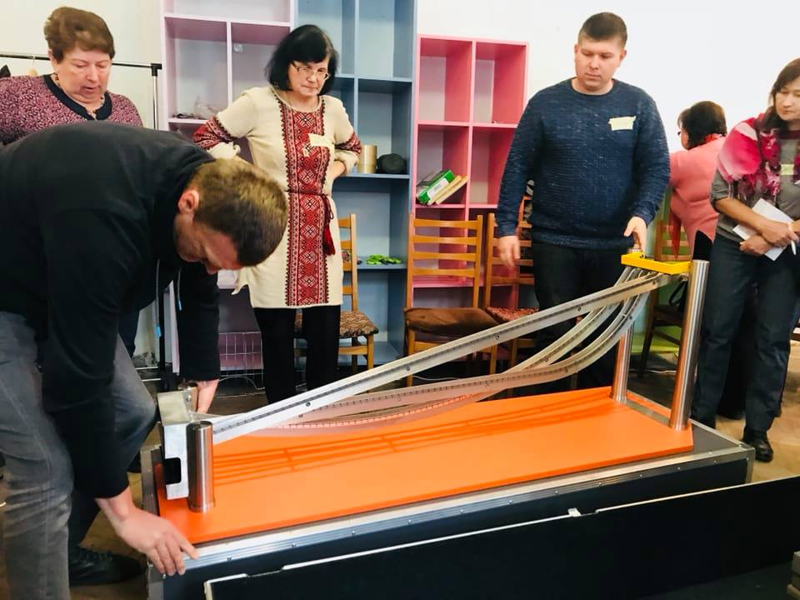
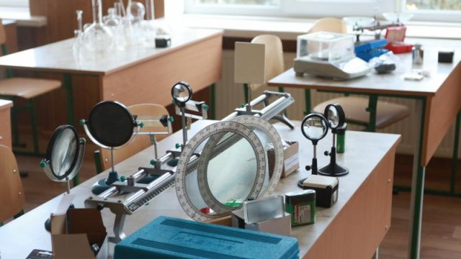
II. Інвестиції в якість надання послуг
Сучасне обладнання в освіті
3Д принтери
650 тис грн
Мобільна наукова лабораторія
2 млн грн
Для вчителів було проведено:
тренінг фахівцями Lviv IT School з використання 3Д принтерів для 69 вчителів міста;
створено відео-інструкцію з експлуатації 3Д принтерів;
напрацювання методичного посібника
польські фахівці провели навчання із користування експонатами мобільної наукової лабораторії
Обладнання для кабінетів фізики
1,7 млн грн
Інтерактивні панелі
3,65 млн грн
На умовах фінансового лізингу придбано 78 інтерактивних панелей

Slide 13
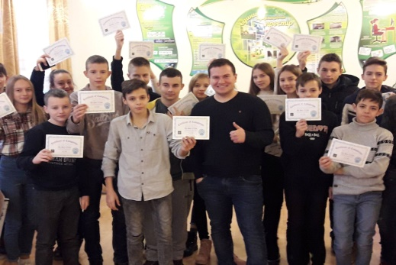
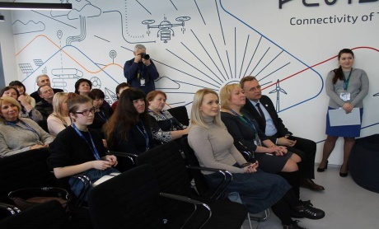
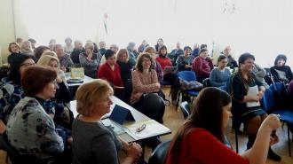
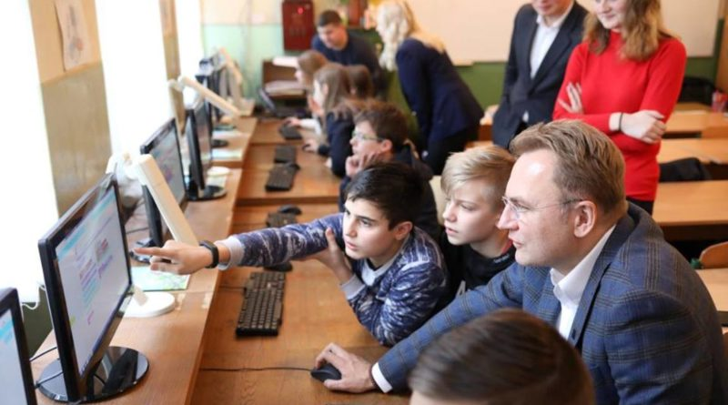
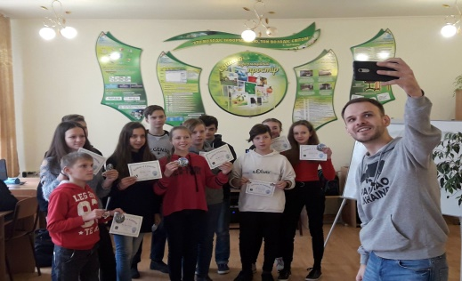
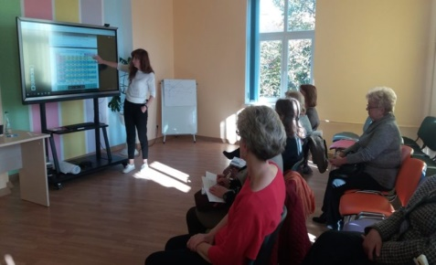
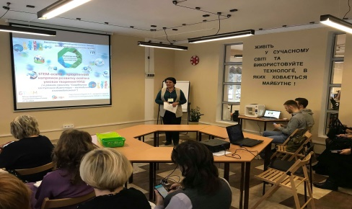
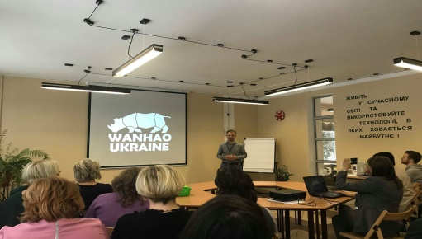
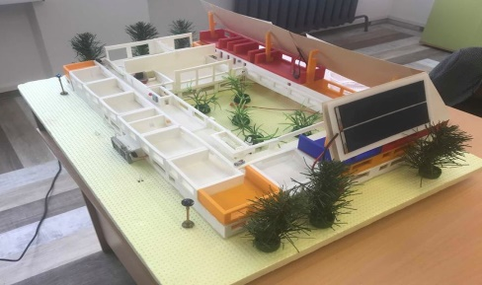
II. Інвестиції в якість надання послуг
Конференція «Е-освіта»
Година коду
STEAM - освіта

Slide 14
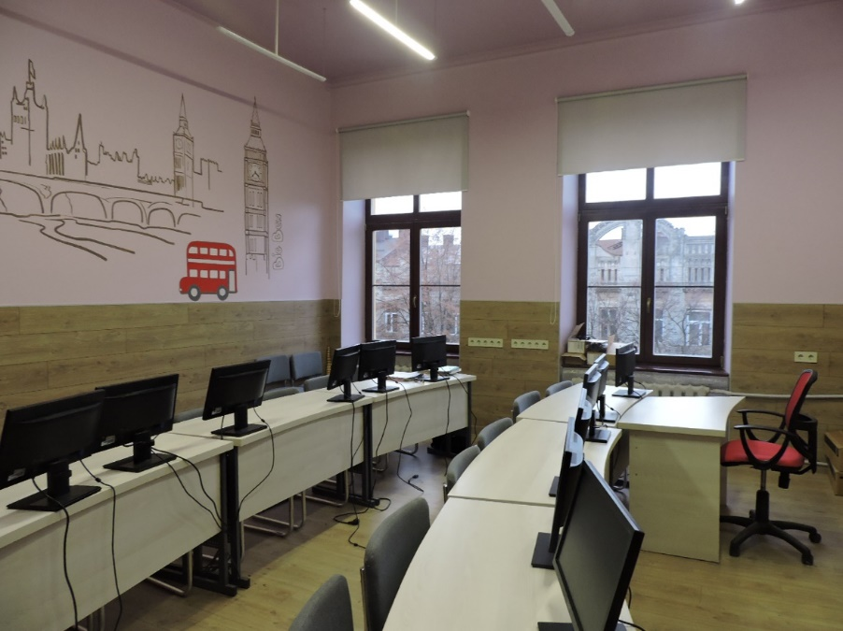
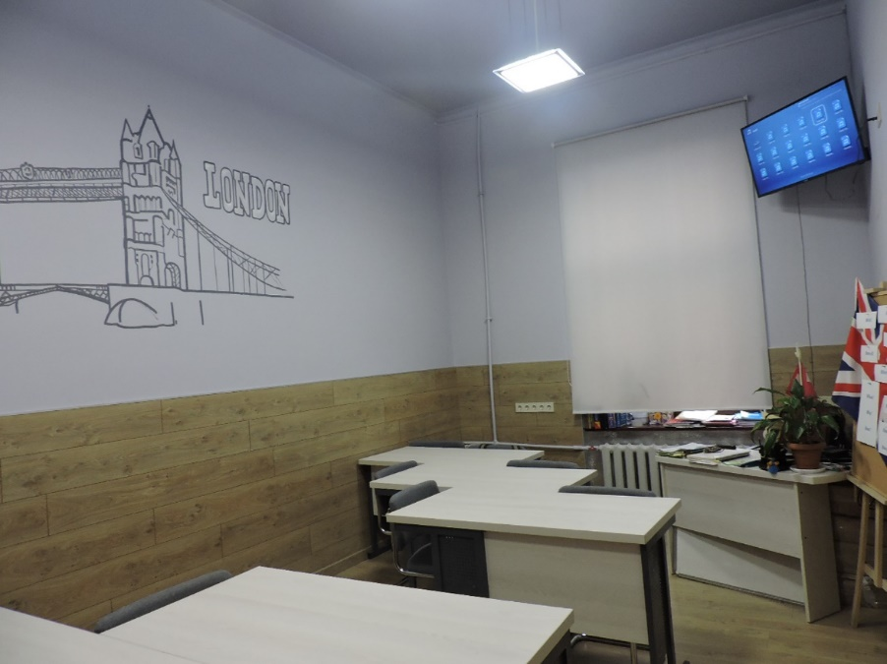
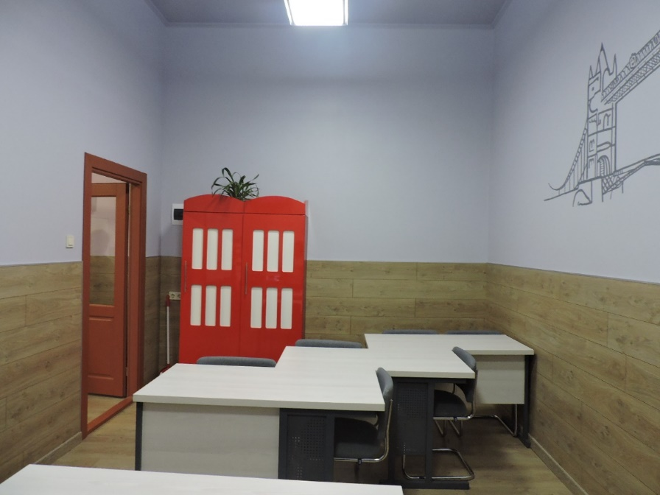
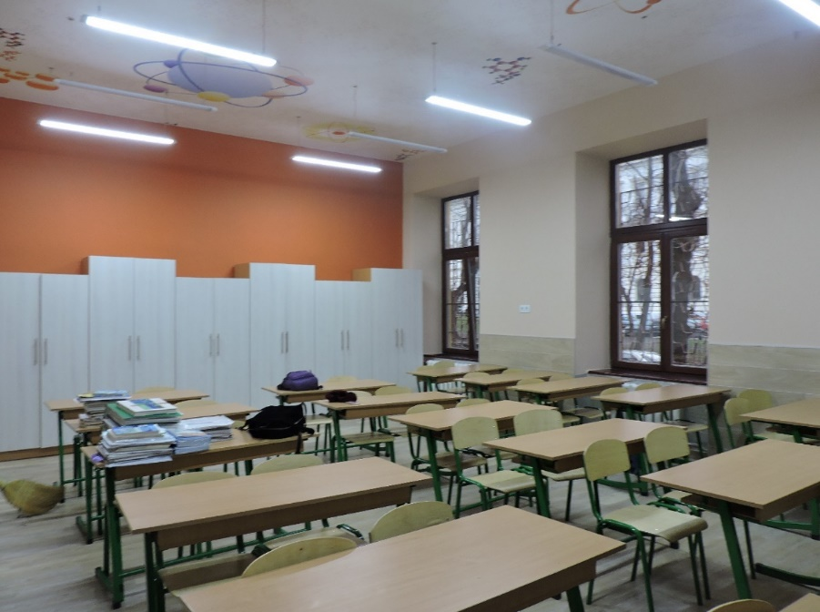
II. Інвестиції в якість надання послуг
Сучасні навчальні лабораторії
Львівська академічна гімназія

Slide 15
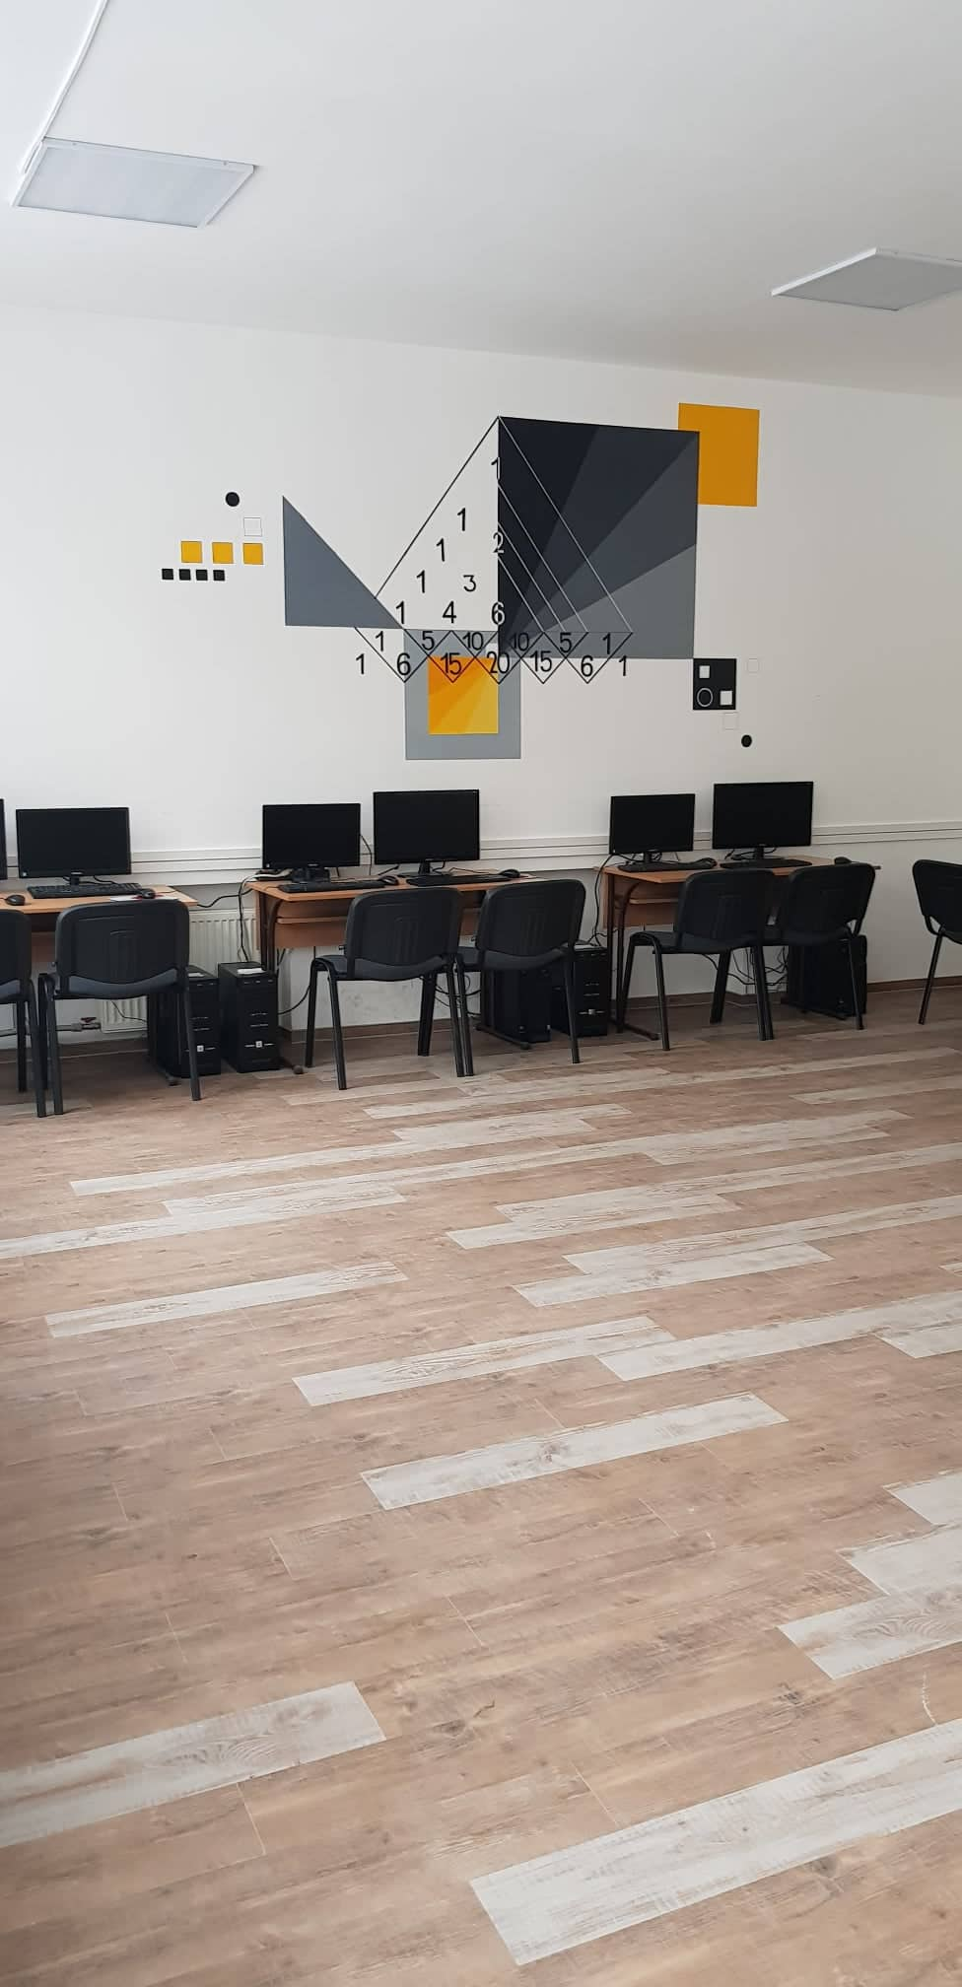
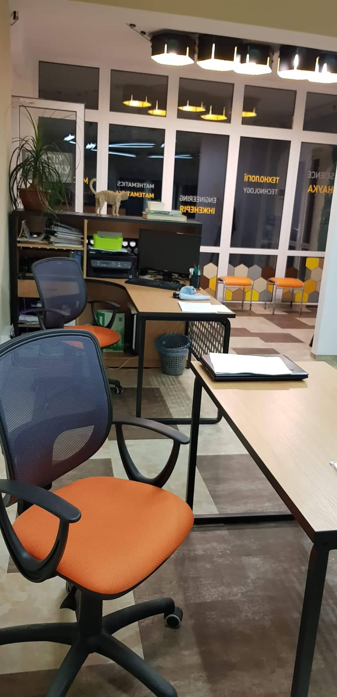
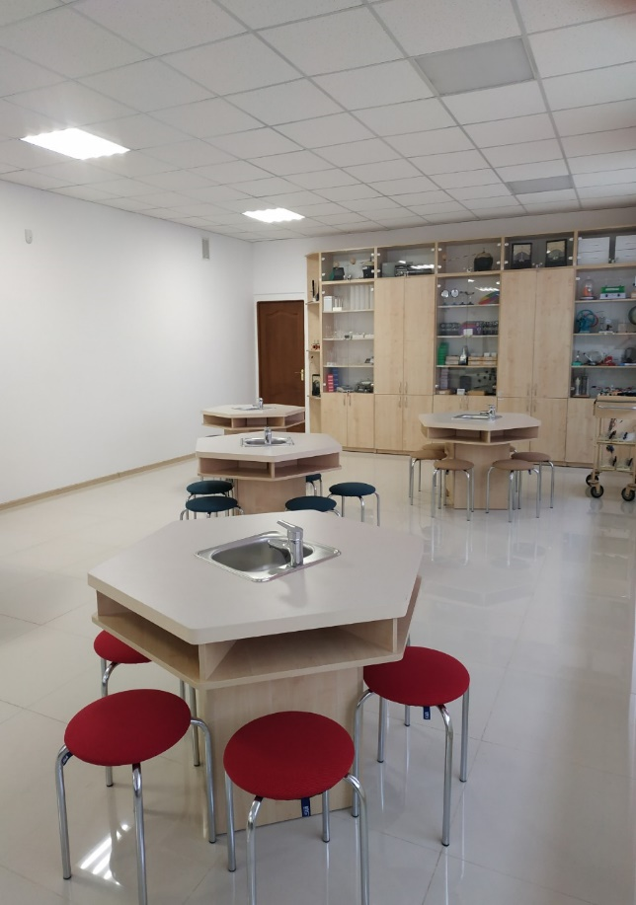
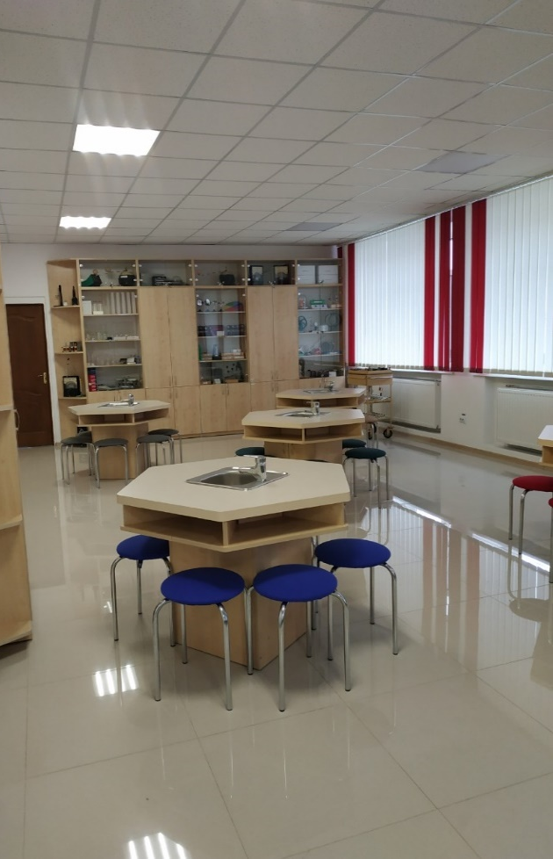
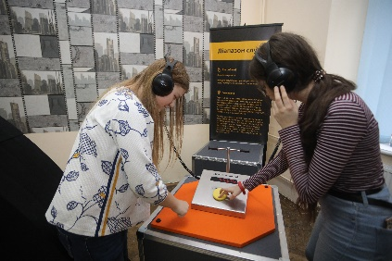
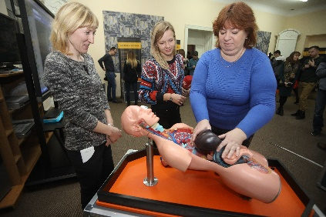

II. Інвестиції в якість надання послуг
Ліцей ім. І. Пулюя
СЗШ №99
Мобільна наукова лабораторія

Slide 16




II. Інвестиції в якість надання послуг
Обладнання в охороні здоров'я
Придбано обладнання для відділення невідкладної допомоги КНП «8 МКЛ»
(44 од. на суму 19,92 млн.грн)

Slide 17






Відремонтовано та облаштовано 3 операційних в КНП«МДКЛ м.Львова» (9,9 млн.грн)
II. Інвестиції в якість надання послуг

Slide 18






Оновлено стерилізаційне обладнання (62 од. на суму 6,54 млн.грн)
II. Інвестиції в якість надання послуг
Придбано апарати штучної вентиляції легень для новонароджених (4 од. на суму 5 млн.грн)

Slide 19






Придбано обладнання для діагностично-консультативного відділення КНП «8 МКЛ»
(5 од. на суму 5 млн.грн)
II. Інвестиції в якість надання послуг
Придбано ендоскопічне обладнання для ЗОЗ (5од. на суму 7,5 млн.грн.)

Slide 20





II. Інвестиції в якість надання послуг
Закупівля сучасного спортивного обладнання
Закуплено спортивний інвентар, яким тепер матимуть змогу користуватись спортивні федерації, а саме:
Боксерський ринг
Човен (каное)
Байдарка
Татамі для дзюдо
Мобільні трибуни
Інвентар для силових вправ
Мобільна огорожа
64 організації отримали сучасний спортивний інвентар та спортивну форму на суму 3 млн. грн.

Slide 21




II. Інвестиції в якість надання послуг
Закупівля обладнання для соціального захисту
для управління та районних
відділів соціального захисту
752,4 тис. грн
для Львівського міського територіального центру
211,5 тис. грн.
203,7 тис. грн.
для Львівського міського центру соціальних служб

Slide 22





II. Інвестиції в якість надання послуг
Закупівля обладнання для дитячих будинків
Передано
автомобіль в ДБСТ;
одяг, посуд та інші речі для п'яти ДБСТ
Придбано
Меблі, електрочайники, ноутбуки, кухонний комбайн та витяжку, фотоапарат, мікрохвильову піч, міксер, велосипеди, самокати, постіль, посуд
Проведено
Поточний ремонт в ДБСТ(вул. Тракт Глинянський)
Охоронну сигналізацію в ДБСТ на Сихові

Slide 23
III. Розширення мережі установ
Заклади дошкільної освіти
Мережа ЗДО Львова:
Кількість ДНЗ - 101
Кількість груп - 872
Кількість вихованців - 27612
Кількість зарахованих дітей на 01.12.2018 – 8394
Кількість незарахованих дітей – 911
Кількість зареєстрованих дітей:
У 2018 році – 9305
на 2019 рік – 7896
на 2020 рік – 3383
Стан показників народжуваності:
У 2018 відкрито 22 групи у ЗДО:
Кількість вихованців:
ЗДО №156 (ІІ корпус)
ЗДО №17
ЗДО №52
ЗДО №67
ЗДО №171
ЗДО №183
ЗДО №163
ЗДО №165
ЗДО №166
12 груп
3 групи
1 група
1 група
1 група
1 група
1 група
1 група
1 група
- 6,9 %
Відкрито 2 санаторні групи для дітей з безлактозною та безглютеновою дієтою у ЗДО № 166.
У 50 ЗДО логопедичні групи перепрофільовано в групи загального розвитку. Введено посаду логопеда.
5450
січень-вересень 2017
5073
січень-вересень 2018

Slide 24

III. Розширення мережі установ
Зменшення черги до ЗДО 2014-2018
Відкриття груп у діючих ЗДО 2014-2018

Slide 25


III. Розширення мережі установ
ЗДО, які будуть відновлені до 2020 року
Заклад | Кількість груп і дітей | % виконання робіт
ЗДО вул. Дорога Кривчицька, 3 | 3 – 60 дітей | 90%
ЗДО вул. Копистинського, 14 | 3 – 60 дітей | 90%
ЗДО вул. Грінченка, 4а | 4-80 дітей | 50%
ЗДО №102 вул. Медової Печери, 13 | 7-140 дітей | 20%
ЗДО вул. Чижевського,43 | 2-40 дітей | 20%
ЗДО вул. Олесницького,2 | 3-60 дітей | 15%
ЗДО № 96 вул. Клепарівська,31 | 4-80 дітей | 15%
ЗДО вул. Сяйво, 16 | 2-40 дітей | 10%
ЗДО № 111 вул. Виговського, 1а | 6-120 дітей | 10%
ЗДО № 97 вул. Дністерська, 25 | 4-80 дітей | 0% (оголошено тендер)
ЗДО вул. Білогорща, 3а | 5-100 дітей | 0% ( виготовляєтсья ПКД)

Slide 26




Відновлення закладів дошкільної освіти
III. Розширення мережі установ
Відновлення ЗДО №156 у Винниках
Відновлення ЗДО на вул. Бортнянського

Slide 27


III. Розширення мережі установ
Відновлення ЗДО на вул. Медової Печери
Відновлення ЗДО на вул. Копистинського

Slide 28


Інклюзивно-ресурсні центри
III. Розширення мережі установ
У червні 2018 року створено Інклюзивно-ресурсний центр м.Львова, який надає послуги з консультацій та обстеження дітей з особливими освітніми потребами.
У листопаді 2018 року створено інклюзивно-ресурсний центр Шевченківського району м.Львова.
Для обладнання зазначених центрів з державного бюджету виділено та використано кошти у сумі 503 662,88 грн.
Із субвенції державного бюджету для надання державної підтримки дітям з особливими освітніми потребами у 2018 році використано кошти в сумі 1431216,04 грн.
Функції центру:
проведення комплексної оцінки дитини;
надання психолого-педагогічних та корекційно-розвиткових послуг дітям з ООП;
надання консультацій та методичної допомоги педагогічним працівникам;
консультування батьків;
моніторинг динаміки розвитку дітей з ООП;
організація інформаційно-просвітницької діяльності.

Slide 29




Реконструкція будівлі для створення амбулаторії сімейної медицини КНП «5 МП» в смт. Рудно
(11,2 млн.грн)
III. Розширення мережі установ
Створення нових структурних підрозділів управління охорони здоров'я

Slide 30




Капітальний ремонт приміщень під створення амбулаторії сімейної медицини КНП «1МКЛ» на вул. Б. Хмельницького,195 (1,62 млн.грн)
III. Розширення мережі установ

Slide 31




Створено відділення невідкладної допомоги у КНП «8- а міська поліклініка м.Львова»
III. Розширення мережі установ

Slide 32




Створено діагностично-консультативне відділення в КНП «8-а міська поліклініка м. Львова»
III. Розширення мережі установ
Створено офтальмологічне відділення
в КНП «Міська дитяча клінічна лікарня м. Львова».
У 2018 році проліковано 930 дітей та прооперовано 256 дітей

Slide 33




III. Розширення мережі установ
Створено тренінговий центр для підготовки фахівців з паліативної допомоги у КНП «4 МКЛ м. Львова»

Slide 34




III. Розширення мережі установ
Комунальний заклад «Клуб ігрових видів спорту»
Львівський комунальний заклад «Клуб ігрових видів спорту» розпочав свою роботу з 20 вересня 2018 року. У клубі культивується 6 видів спорту, а саме: баскетбол, волейбол, водне поло, гандбол, регбі, футзал.
У клубі працевлаштовані 24 тренери, які працюють з понад 800 дітьми.
Одна з унікальностей цього клубу немає вікового обмеження для спортсменів, яке було в ДЮСШ. Залежно від навчально тренувальної програми, вік спортсменів починається з 7-8 років.
Навчально-тренувальний процес відбувається як на спортивних базах, так і в закладах освіти.
Середня заробітня плата тренера складає 10-16 тис. грн.
До кінця цього року кожен вид спорту буде укомплектований спортивним інвентарем, формою для тренувань і змагальної діяльності.
За період роботи вихованці клубу брали участь у змаганнях з футзалу, баскетболу, волейболу, гандболу.

Slide 35

III. Розширення мережі установ
Палац ігрових видів спорту
Створено ЛКП «Палац ігрових видів спорту» для будівництва палацу спорту у житловому масиві Сихів
Розвиток дитячо-юнацького спорту
Підтримка професійних ігрових команд м. Львова
Проведення національних та міжнародних змагань
Чотири ігрові зали:
Баскетбол
Волейбол
Регбі
Гандбол

Slide 36



III. Розширення мережі установ
Дитячі клуби
У мережі дитячих клубів м. Львова близько 60 гуртків, у яких залучено понад 4000 дітей.
Повністю оновлено дитячий клуб «Кросфіт» по вул. Корольова, 10, клуб «Берегиня» по вул. Граб’янки, 13, клуб «Сонечко» на Мазепи, 13 та клуб «Пілот» по вул. Петлюри, 17.
Тривають завершальні роботи з відкриття 5 нових дитячих клубів: по вул. Дністерській, 12, вул. К. Левицького, 16, пл. Старий Ринок, 3 та вул. Пасічній, 64, вул. Науковій, 29.
Підготовлено документацію для проведення ремонтних робіт ще у 4 Дитячих клубах (вул. Довженка, 6, вул. Пекарська, 22, вул. Огієнка, 12 та Огієнка, 18). Роботи в цих клубах розпочнуться в першій половині 2019 року.
Проведено наймасштабний промоційний захід «Територія Дитячого Дозвілля».
Розпочали свою діяльність гуртки короткого перебування дітей в ранковий час
Працюють інклюзивні гуртки для дітей з інвалідністю в дитячих клубах

Slide 37







Дитячий клуб «Берегиня», вул. Граб’янки,13
Ремонт дитячих клубів
III. Розширення мережі установ
Дитячий клуб «КросФіт», вул. Корольова, 10
вул. К. Левицького, 16
вул. Дністерська, 12

Slide 38




вул. Пасічна, 64
III. Розширення мережі установ
Дитячий клуб «Сонечко», вул. Мазепи, 13 А
Дитячий клуб «Пілот, вул. Петлюри, 17

Slide 39



III. Розширення мережі установ
Новий Дитячий будинок сімейного типу
У 2018 році створено п’ятий у м. Львові дитячий будинок сімейного типу.
Благодійний фонд «Діаконія» надав у безоплатне користування на 10 років квартиру на пр.В.Чорновола.
На даний час в ДБСТ влаштовано на виховання та спільне проживання шестеро дітей.
Влаштування дітей-сиріт та дітей, позбавлених батьківського піклування
Загалом із 510 дітей в сімейних формах виховання проживає 475 дітей (93,1%)
Діти, які опинилися в складних життєвих обставинах
Впродовж року поставлено на облік у СЖО 73 дітей,
знято з обліку 53 дітей.

Slide 40



III. Розширення мережі установ
Личаківський соціальний захист
з 7 серпня 2018-го запрацював оновлений Личаківський відділ соціального захисту (К.Левицького, 67)
адаптоване
приміщення для доступу осіб з
інвалідністю
Спільний проект
місто 1,4 млн. грн.
держава 241 тис. грн.
обладнання та техніка від Світового банку

Slide 41






III. Розширення мережі установ
Розширення мережі осередків для осіб з інвалідністю
У лютому відкрито осередок для осіб з інвалідністю (вул.Кирилівська, 3а)
Тривають роботи з реконструкції приміщень для облаштування нових осередків:
вул. Роксоляни, 23
вул. Б. Хмельницького, 195
вул. В. Великого, 40

Slide 42







Створено Центр раннього втручання у КНП «4-а міська поліклініка м. Львова»
Центр раннього втручання
III. Розширення мережі установ
Послуги раннього втручання для 53 львівських сімей;
Стажування команд раннього втручання закладів охорони здоров'я на базі Центру;
Понад 100 візитів, як українських так і іноземних гостей, щодо обміну досвідом.
Послуги для 261 клієнта Центру «Джерело» (126 дітей, 82- молоді особи та 53 дітей з інвалідністю та дітей із ризиком отримати інвалідність)

Slide 43



III. Розширення мережі установ
Мережа центрів дозвілля для людей похилого віку
У 2018 році проведено 1090 колективних заходів
Відкрито 9-ий у Львові центр дозвілля для людей поважного віку при храмі Пресвятої Богородиці Володарки України (вул. Новознесенська, 34)

Slide 44







Центр для дітей-сиріт та дітей, позбавлених батьківського піклування та осіб з їх числа, внутрішньо переміщених осіб (вул. Угорській, 2)
III. Розширення мережі установ
Загальна вартість проекту - 22,54 млн.грн.
Загальна частка коштів з міського бюджету на облаштування об’єкту на умовах співфінансування становить 8,96 млн. грн.
Роботи, які вже виконано на 7,2 млн. грн
У 2019 році буде завершено утеплення фасаду на 1,7 млн. грн.

Slide 45
IV. Досягнення
ЗНО 2018
Призери міжнародних учнівських змагань
17 випускників, які набрали найвищі бали за результатами ЗНО, отримали грошову винагороду по 2 тис. грн та по 10 тис.
Софія Петришин -
3-тє місце у категорії «Наука» GENIUS Olympiad у США, випускниця НВК «Школа-ліцей «Оріяна»;
Соломія Леньо -
2 нагороди Intel ISEF у США, випускниця ЛНВК І ступеня;
Назарій Фортуна -
бронза олімпіади з фізики у Португалії та срібло олімпіади з астрономії і астрофізики у Китаї, випускник ЛФМЛ;
Олег Кузик -
бронза олімпіади з фізики у Португалії, випускник ЛФМЛ;
Павло Гілей -
бронза олімпіади з астрономії і астрофізики в Китаї, випускник ЛФМЛ
Артем Янчак -
срібло олімпіади з хімії в Чехії, випускник ЛФМЛ;
Ярема-Лука Єлейко -
переможець Міжнародних молодіжних дебатів, учень ліцею №28.
ТОП-5 шкіл Львова за результатами ЗНО-2018 | Рейтинг шкіл України за результатами ЗНО-2018
1. ЛФМЛ | 1 місце (1 місце – з фізики та математики, 3 місце – з англійської мови, 4 місце з української мови, 5 місце з хімії)
2. ЛАГ | 20 місце
3. ЛКГ | 51 місце
4. Львівська гімназія «Євшан» | 70 місце
5. Львівська гімназія «Престиж» | 79 місце

Slide 46


IV. Досягнення
Загальна сума фінансової підтримки – 193 721,19
Фінансова підтримка школярів
Міжнародна виставка робіт юних науковців «Мілсет Амлат Латинська Америка 2018».
Міжнародна математична олімпіада країн Центральної Європи у Польщі.
Всесвітня олімпіада з робототехніки у м. Чіанг Май Королівства Таїланд.
Всеукраїнський дебатний турнір «Кубок Одеси 2018».
Осінній відбір у команди України на Міжнародні математичні олімпіади.
Всесвітня хімічна школа вихідного дня (І та ІІ збір).
Турнір математичних боїв «Kharkiv Masters».
Зимова школа з фізики та експериментальна олімпіада з фізики.
ХІІ Всеукраїнський турнір математичних боїв імені академіка Ляшка І. І.

Slide 47






IV. Досягнення
Міжнародна співпраця
На базі міських лікарень у Львові відомі фахівці з різних країн світу проконсультували 342 пацієнтів і спільно з львівськими лікарям прооперували 66 пацієнтів зі всієї України з різними складними захворюваннями.
У МДКЛ – з Великої Британії, Канади, Польщі, США. проконсультували 180 пацієнтів і спільно з лікарями провели 11 оперативних втручань. Прочитано 5 лекцій.
У 8МКЛ – з Німеччини, Польщі проконсультували 155 хворих та прооперували 52 хворих з вродженими та набутими вадами розвитку
У ЛШМД – з Польщі проконсультували 7 пацієнтів і спільно з лікарями провели 3 оперативних втручання та 1 конференцію

Slide 48


IV. Досягнення
За ініціативи Міністерства молоді та спорту України, Українського інституту міжнародної політики та Національної молодіжної ради України вперше в Україні проводився конкурс «Молодіжна столиця України». За результатами конкурсу Львів став Першою Молодіжною столицею України.
Львів отримав відзнаку Асоціації спортивних журналістів України в номінації «Найспортивніше місто України».

Slide 49




IV. Досягнення
Чемпіони Всесвітньої Гімназіади
У травні в місті Марракеш (Королівство Марокко) відбулася ХVІІ Всесвітня літня Гімназіада під егідою Міжнародної федерації шкільного спорту (ISF). У ній взяло участь 58 країн, 4000 спортсменів; представлено 18 видів спорту. Серед Чемпіонів є львівські спортсмени:
Христина Погранична – художня гімнастика
Соломія Кміть – карате
Срібні призери Юнацьких Олімпійських Ігор
У Буенос-Айресі проходили ІІІ літні Юнацькі Олімпійські Ігри серед спортсменів-юніорів. Серед львів’ян були дві срібні призерки:
Христина Погранична–художня гімнастика
Оксана Чудик – вільна боротьба

Slide 50




VI. Досягнення
Ігри Нескорених
У жовтні в австралійському Сіднеї відбулися міжнародні змагання серед військовослужбовців та ветеранів, які зазнали травм, поранень або захворювань під час бойових дій Ігри Нескорених-2018. До складу Національної збірної команди України увійшли троє представників Львівщини: Богдан Оксентюк, Сергій Шимчак та тренер зі стрільби з лука Олена Паламарчук.
Богдан Оксентюк (ветеран Національної гвардії України, учасник АТО) став володарем двох золотих медалей з легкої атлетики (біг на 1500 м) та срібної й бронзової медалей з плавання (50 та 100 метрів вільним стилем)
Сергій Шимчак (ветеран Збройних сил України, учасник АТО) виборов «золото» в командних змаганнях зі стрільби з лука та посів четверте місце у велоспорті (категорія Men’s Road Cycling IRB1)
Чемпіони і призери Чемпіонату світу з вільної боротьби
Чемпіонат світу з боротьби 2018 пройшов у Будапешті (Угорщина). Серед Чемпіонів та призерів і львівські спортсмени:
Алла Черкасова – чемпіонка світу
Юлія Ткач – бронзова призерка
Оксана Лівач – бронзова призерка

Slide 51



IV. Досягнення
VI. Досягнення
Hope for Mundial
Міжнародний діалог по створенню у Львові інклюзивного толерантного середовища
Унікальний досвід роботи з ветеранами АТО у Львівському центрі надання послуг учасникам бойових дій
У Варшаві 28−29 липня відбувся VI Світовий кубок з міні-футболу, в якому взяли участь 26 країн світу. Україну представляла Львівська команда «КОПА» спортивного відділу Місії «Центр Опіки Сиріт» Львівської Архиєпархії УГКЦ, до якої входять діти-сироти, діти, позбавлені батьківського піклування, та діти, які опинилися в складних життєвих обставинах, віком 14−16 років.
Рік плідної підготовки, і команда стала власником трофею на VI Світовому кубку з футболу серед дітей під опікою.
Львівська міська рада та Шотландська благодійна організація «Wheelchairs for Ukraine» підписали Меморандум про взаєморозуміння
У часі візиту до Львова 6 грудня 2018 року, Міністр у справах ветеранів України Ірина Фріз, зазначила, що досвід Львівського центру надання послуг учасникам бойових потрібно поширювати в інших містах і областях України.

Slide 52


VI. Досягнення
Унікальний досвід Львівського центру “Джерело”
У рамках акції на підтримку Центру «Джерело» зібрано 278265 грн. (понад 300 працівників ЛМР доєднались до акції та перерахували одноденну заробітну плату).
Понад 100 візитів до Центру “Джерело” з метою вивчення унікального досвіду роботи (українські й іноземні делегації).
Акція “Щедрий вівторок”

Slide 53



V. Реалізація програм
Успішний педагог
За період з 2015 по 2017 рр. переможцями у Програмі стали 255 педагогічних працівників, а саме:
43 – від закладів дошкільної освіти
200 - від закладів загальної середньої освіти
12 - від позашкільних закладів освіти.
Цього року у Програмі взяли участь 112 претендентів.
З них визначено 85 переможців, а саме: 50 - від шкіл, 28 - від садочків, 7 - від позашкілля.
Успішних педагогів нагороджено грошовою винагородою по 25 тис. грн кожному.
Проект «Ефективний менеджмент»
Літній інститут 2018 «Україна - Канада 25 років разом!»
Навчання вчителів щодо використання інтерактивних панелей та 3Д принтерів
«Становлення сучасного вчителя» для вчителів початкових класів. Серпневі зустрічі у форматі (не)конференції

Slide 54





Програма «Обдарована молодь»
V. Реалізація програм
Міські учнівські інтернет-олімпіади
На реалізацію Програми виділено 800 тис. грн.
У рамках цієї Програми 16 учнів міста отримали Премії Львівської міської ради у розмірі 10 000 грн
7282 учасників
10 000 грн отримав переможець в олімпіаді з ІТ
55 переможців
Призери ІV етапу Всеукраїнських учнівських олімпіад

Slide 55



V. Реалізація програм
Фінансова підтримка закладів освіти приватної форми власності
Фінансова підтримка у 2018 році – 2 741 534,00 грн
Таке фінансування отримали 11 навчальних закладів
Львів першим в Україні запровадив фінансову підтримку приватним школам та садочкам – в розмірі 30% від встановленого нормативу бюджетного забезпечення однієї дитини (учня) на відповідний бюджетний рік

Slide 56



V. Реалізація програм
Програма розвитку шахів
Для реалізації програми розвитку шахів передбачено 66 тис. грн
Шахові гуртки діють при:
92 школах, гуртки відвідують 2 750 дітей
25 садочках - 410 дітей
4 позашкільних навчальних закладах - 217 дітей
25-26 квітня проведено міський турнір «Шкільна ліга з шахів», серед команд учнів шкіл міста Львова.
Кількість учасників – 180
Кількість команд – 60
Кількість шкіл – 60
Переможці - команди СЗШ №№ 47, 1.
Проблемним для реалізації проекту залишаються вакансії керівника шахового гуртка у 25 закладах загальної середньої освіти.

Slide 57






V. Реалізація програм
Програма національно-патріотичного виховання
Передбачено 1,6 млн.грн
Заходи національно- патріотичного виховання
День захисника України
Різдвяні етюди для воїнів АТО
Акція «Ангел пам'яті»
Виступ дітей перед воїнами АТО в госпіталі
Конкурс «Плекатимеш мову – цвістимуть слова»
Флешмоб «Свічка пам'яті. Меморіально – пам'яткознавчий вимір історії ЗУНР»
Конкурс авторської поезії «Рядки, що надихають…»
Конкурс на кращий макет куточка пам'яті Небесній сотні
Конкурс на краще фільм-інтерв'ю з воїном АТО
Військове виховання
Навчально-польові збори
Міські теренові ігри
«Урок мужності»
Змагання «Влучні та спритні»
Змагання з пейнтболу

Slide 58



V. Реалізація програм
Дитяча дорадча рада
Реалізовані проекти:
розроблено схему зміни пішохідного переходу в районі гімназії «Гроно»;
відзнято відеоролик щодо боротьби з булінгом;
проведено флеш-моб до Дня усиновлення;
cистематично публікуються інформаційно-просвітницькі статті щодо боротьби з булінгом, про працю неповнолітніх осіб, безкоштовного проїзду в учнів, популяризація читання серед дітей;
поширення інформації через сторінку Facebook щодо заходів/подій.
Для дитячої дорадчої ради проведено тренінги:
постановка і досягнення цілей;
тайм-менеджмент;
презентація власних ідеї;
вміння працювати в команді.

Slide 59


V. Реалізація програм
Придбання та ремонт житла дітей-сиріт та дітей, позбавлених батьківського піклування та осіб з їх числа
Придбання
11 квартир
2 квартири по регіональній Програмі (область, місто)
9 квартир по міській Програмі співфінансування житла (місто, опікуни)
Ремонт
У рамках міської Програми приведення житла до санітарних норм районними адміністраціями відремонтовано 6 квартир. Загальна сума витрат на ремонт складає 652 325 грн
У 2018 році загалом з міського бюджету на придбання житла для дітей-сиріт, дітей, позбавлених батьківського піклування та осіб з їх числа витрачено 6 904 080 грн.
За період дії міської програми співфінансування житла (місто, опікуни) з 2016 по 2018 роки придбано 14 квартир для дітей-сиріт, дітей, позбавлених батьківського піклування та осіб з їх числа.
Станом на 31.12.2018 на обліку громадян, які потребують поліпшення житлових умов перебуває 37 дітей-сиріт та дітей, позбавлених батьківського піклування та 45 осіб з їх числа.

Slide 60
V. Реалізація програм
Програма профілактики та лікування стоматологічних захворювань
Безоплатна стоматологічна допомога надається: дітям, пенсіонерам, ветеранам війни, особам з інвалідністю І і ІІ групи, вагітним жінкам, особам, яким присвоєно почесне звання «Мати-героїня», особам нагородженим почесним знаком «Почесний донор України», членам сімей загиблих учасників АТО.
На реалізацію програми у 2018р. виділено 26 млн. грн.
Стоматологічну допомогу надано 34625 мешканцям
Програма запобігання та лікування серцево-судинних та судинно-мозкових захворювань
Придбано:
для лікування серцево-судинних захворювань – 457 одиниць витратних матеріалів на суму 1,9 млн. грн.
для лікування судинно-мозкових захворювань – 204 одиниць витратних матеріалів на суму 4 млн. грн.
обладнання - на суму 3,8 млн. грн.

Slide 61






Успішний тренер
V. Реалізація програм
113 тренерів та спортсменів отримали грошові премії за спортивні досягнення
Сума преміювання становить до 10 тис. грн.
Програма "Дитячий тренер 2018" визначила 100 кращих дитячих тренерів з 47 видів спорту у Львові, які отримали грошову винагороду у розмірі 25 тис. грн. кожен

Slide 62


Паліативна допомога
V. Реалізація програм
Це комплекс заходів медичного та соціального спрямування
Перша для Львова закупівля соціальних послуг паліативного догляду вдома, через електронний майданчик Prozzoro
773 тис. грн.
на реалізацію програми
44,4 тис. грн.
підписано угоду
Переможець
БО "Благодійне товариство
"Всеукраїнська мережа людей,
які живуть з ВІЛ/СНІД" м. Львів"
158,2 тис. грн. на 2019 рік

Slide 63


V. Реалізація програм
Доступність до житлових приміщень
Програма забезпечення доступності житлових приміщень осіб з інвалідністю у кріслах колісних та осіб з інвалідністю з порушенням зору 1 групи
Заради подолання соціальної ізоляції людей з інвалідністю у кріслах колісних та людей з інвалідністю з порушенням зору 1 групи

Slide 64



V. Реалізація програм
Комплексна програма підтримки учасників АТО (ООС)
Тепер програма поширюється й на постраждалих учасників Революції гідності та членів сімей героїв Небесної сотні
Центр УБД скеровує на оздоровлення, організовує освітні, культурні та
розважальні заходи і проекти, здійснює прийом документів та виплати згідно з міськими програмами соціального
захисту бійців.
6 млн. грн. на дію програми у 2018 році
До Дня гідності та свободи виплата 61-му учаснику Революції Гідності, по 1000 грн.
У 2018 році виплачено100 млн. грн.
на допомоги на вирішення соціально-побутових питань для 1000 учасників АТО по 100 тис. грн. (кожному)
Впродовж року 14 тис. послуг
інформаційні послуги – 5893;
юридичні послуги – 395;
психологічні консультації – 486;
консультації з соціальних питань – 3787;
допомога у працевлаштуванні – 28 особам;
консультації телефоном – 5987.

Slide 65






V. Реалізація програм
Безкоштовні курси англійської мови для воїнів-учасників АТО та членів їх родин.
VI Всеукраїнський Форум “Захоплені життям. Історії успіху ветеранів АТО”
Окремий майданчик на 25 Book Forum, де учасники АТО представляли свої книги на тему війни.
Масштабний захід до Дня Захисника України.
Організовано футбольну команду “Крила АТО”. Увійшли до фінального турніру Всеукраїнських змагань
“Відкритий чемпіонат Героїв АТО” Федерації Футболу України.

Slide 66



V. Реалізація програм
Фотовиставка “БАТЬКИ НЕБЕСНОГО ЛЕГІОНУ”
Святий Миколай для понад 3000 дітей батьків учасників АТО.
Майстер-класи, турніри та атракції. Діти мали змогу користуватись усіма послугами розважального комплексу “Дитяча планета” безкоштовно.
Запальна вечірка із конкурсами та частуванням у клубі “Малевич”.
Презентація календаря на 2019 рік благодійного проекту “ВІРНІ НАЗАВЖДИ”

Slide 67


VI. Впровадження нових сервісів. Нові проекти
Нові сервіси в охороні здоров'я
У поліклінічних відділеннях КНП «3-я міська клінічна лікарня м. Львова» та «5-а міська клінічна лікарня м. Львова» реалізовано проект «Електронна реєстратура»
Загалом електронна реєстратура працює в 9 КНП
У КНП «4-а міська поліклініка м. Львова» впроваджено електронну амбулаторну карту

Slide 68




VI. Впровадження нових сервісів. Нові проекти
Створено кімнати матері і дитини в поліклінічних закладах охорони здоров'я (відкрито 13 кімнат та облаштовано 11 місць з аналогічними умовами)

Slide 69


VI. Впровадження нових сервісів. Нові проекти
Нові сервіси для мешканців
Досягнуто 100% доступності для мешканців усіх районів міста Львова сервісу електронної черги у відділах соціального захисту

Slide 70




VI. Впровадження нових сервісів. Нові проекти
«Leo Quest»
«Leo Theatre»
Актори театру ім. Леся Курбаса проводили тренінги для вчителів, а педагоги, маючи ці знання, створювали англомовні театральні гуртки.
Учні 7-х класів у складі 6-ти осіб проходили англомовний квест у центрі міста Львова.
Загалом було 67 команд. Квест проводився у три етапи. Переможцями стала команда з ЛКГ
20-26 січня 2019 року відбудеться - фестиваль шкільних англомовних гуртків
«Lviv Teens Talk»
Учні 8-11 класів готують промови англійською, німецькою, іспанською або польською мовами на теми: «Технології», «Освіта» та «Дизайн».
«Gamification»
Це нові ігрові методи, за допомогою яких можна креативно проводити уроки. Кожна школа міста отримала по 8 наборів настільних ігор для учнів 5-9 класів
10-15 дітей з найкращими промовами виступатимуть у травні 2019 року на фіналі проекту «Lviv Teens Talk»
Ігри сприятимуть розвитку критичного мислення, мовних навиків та роботи у команді

Slide 71




VI. Впровадження нових сервісів. Нові проекти
Шкільні дебати у Львові
Дебати проводяться двома мовами: англійською та українською.
Дебатні клуби функціонують в Ліцеї №75, СЗШ №96, ЛЛГ, ЛФМЛ.
15 грудня 2018 року проведений україномовний дебатний турнір «Львівська шкільна дебатна ліга».
У травні 2019 року – буде проведено англомовний дебатний турнір “Lviv school debating tournament”.
Проведення конкурсу для вчителів на укладання конспекту уроку-дебатів.
Відеоурок із використанням критичного мислення
Участь у конкурсі взяло 19 вчителів.
12 переможців отримали подарункові сертифікати на участь у тренінгах «Методики розвитку критичного мислення учнів».
Уроки риторики
2-х річний проект «Уроки риторики» складається з двох етапів:
І рік - сценічна мова;
ІІ рік – спеціальна риторика.
Проект «Уроки риторики» призначений для навчання учнів 8-9 класів щодо набуття впевненості, презентаційних навичок під час виступів, диспутів тощо.

Slide 72




VI. Впровадження нових сервісів. Нові проекти
Сучасні технології навчання
Ourcraft
П’ять шкіл міста реалізовували проекти в рамках «Ourcraft», серед них:
Ліцей ім. І. Пулюя (проект «Школа з сонячними батареями»)
СЗШ № 98 (проект «Датчики світлозбереження»)
СЗШ № 77 (проект «Робот-Суперлет»)
СЗШ «Будокан» (проект «Робот-Самурай)
СЗШ № 18 (проект «Рекреаційна зона»)
Усі вчителі, які стали учасниками проекту і пройшли відповідне навчання, надалі будуть менторами для інших шкіл, у які придбано 3D принтери.
Тиждень толерантності та інклюзії
    У рамках Тижня організовані:
    семінари
    тренінги для педагогів, які працюють в інклюзивних класах;
    майстер-класи
    Заходи відбувались на базі шкіл № 98, 23, 82,50, ЦТДЮГ, у садочках та школах міста

Slide 73





VII. Фінансова підтримка громадських ініціатив
Соціально-культурні проекти «Зробимо Львів кращим»
Отримали фінансову підтримку:
My Growth Club (MGClub) - клуб інтелектуального розвитку майбутнього винахідника за програмою «ПроІТ»» ГО «ТЕХ СТАРТАП СКУЛ». Фінансова підтримка – 38 955 грн;
Go.Change: трансформуй свою школу - будуй спільноту! ГО «Центр інноваційної освіти «Про світ» - Фінансова підтримка – 60 800 грн
Проект
«FRIENDLY SCHOOL»
До участі у конкурсі подано 29 проектів, з яких обрано ТОП-3 найкращих шкіл:
школа № 95 з проектом «СУЧАСНА майстерня для СУЧАСНИХ учнів»;
школа № 70 - «Friendly space»;
Львівський фізико-математичний ліцей - «Віртуальний літній клас»
Школярі могли покращити процеси або життя своєї школи з допомогою власних ідей
Бієнале довіри
Учні шкіл № 22, 27, 55, 57, впродовж тижня відвідували різні підприємства, подивилися на усі тонкощі роботи та поспілкувались на тему довіри з представниками підприємств

Slide 74





Профінансовано більше
180 спортивно-масових заходів.
Виділено близько 4 млн.грн.
VII. Фінансова підтримка громадських ініціатив
Підтримка спортивно-масових заходів
Програма підтримки НОКУ
Сума фінансування 100 тис. грн.

Slide 75

Підтримка студентського спорту
VII. Фінансова підтримка громадських ініціатив
Підтримка командної спортивної майстерності та студентського спорту
Підтримка команд вищої спортивної майстерності
У 2018 році командам вищої спортивної майстерності було надано фінансову підтримку в розмірі до 200 тис. грн. кожній.
Волейбольний клуб «Барком-кажани»
Гандбольний клуб «Галичанка»
Регбійний клуб «Сокіл-регбі»
Футзальний клуб «Енергія»
Ватерпольний клуб «Динамо»
Баскетбольний клуб «Львівська Політехніка»
Гандбольний клуб «СКА-Львів»
Надано фінансування організації «ГАРТ» у розмірі 300 тис. грн. для підтримки студентського спорту.

Slide 76





Проведено понад 100 заходів молодіжних громадських організацій, на які було виділено
1 121 600 грн.
VII. Фінансова підтримка громадських ініціатив
Підтримка молодіжних ГО
На виконання програми підтримки ПЛАСТУ було виділено понад 2 млн. грн
У рамках виконання програми підтримки ПЛАСТУ проводяться ремонтні роботи домівок

Slide 77






VII. Фінансова підтримка громадських ініціатив
Підтримка ініціатив ГО
Акція “Шкільний портфелик”
від БФ “Карітас-Львів УГКЦ”
10-ий Ювілейний концерт у Львові
“Мандрівна планета”
Фонд реабілітації незрячих
795 тис. грн. на 13 заходів 10-ти ГО

Slide 78




VII. Фінансова підтримка громадських ініціатив
Соціально-культурні проекти
ГО Львівський блок
“Іпотерапія для дітей з вадами зору“
500 тис. грн. на 7 соціально- культурних проектів у 2018-му,
вдвічі більше ніж у 2017-му
ГО Української спілки інвалідів
“Кіно для незрячих:
Художній фільм “Червоний“ та інші
Озвучено тифлокоментарем 5 фільмів:
“Той, хто пройшов крізь вогонь”, "Червоний", "Гніздо горлиці", "Іван Сила", “Стрімголов”.
“Знайди свій дім” від ГО Спільнота взаємодопомоги “ОСЕЛЯ”

Slide 79





VII. Фінансова підтримка громадських ініціатив
Великдень у Львові
8,6 тис. порцій харчування нужденним
612 тис. грн.
на соціальні заходи
Свято Миколая
Весела осінь
подарунки та продуктові набори для 4,5 тис. потребуючих
Мандрівки
рідним краєм - 2

Slide 80


VIII. Організація заходів
Профілактичні заходи
Проведені превентивні акції з профілактики і раннього виявлення глаукоми, туберкульозу і хронічних захворювань органів дихання, артеріальної гіпертензії, патології шийки матки і грудної залози у жінок, онкозахворювань статевої сфери чоловіків, цукрового діабету, ВІЛ/СНІДу, інформаційна кампанія із профілактики опіків у дітей, під час яких обстежено понад 93 тис. осіб.
З 29 травня до 08 червня у кожному мікрорайоні Львова тривали профілактичні акції «Здорове місто», під час яких 10,7 тис. осіб були обстежені та отримали необхідні консультації

Slide 81


VIII. Організація заходів
Позашкільна освіта
Напрямки позашкільної освіти:
Художньо-естетичний напрямок
Еколого-натуралістичний напрямок
Науково-технічний напрямок
Туристично-краєзнавчий напрямок
Фізкультурно-спортивний напрямок
Гуманітарний напрямок
Розвиток здібностей дітей та молоді для здобуття професійних знань, вмінь і навичок, необхідних для їх соціалізації, самореалізації та/або професійної діяльності.
ЦТДЮГ
БДЮТ Личаківського району
Народний художній колектив музичний театр-студія «Погулянка», II місце – Всеукраїнський фестиваль «Різдвяні канікули»
Народний художній ансамбль танцю «Серпанок», І-ша премія – фестиваль «Діти Європи – мир на землі»
Народний художній колектив України «Дивосвіт», ІІ місце – Міжнародний фестиваль «Ракітське сузір’я 2018»
БДЮТ Франківського району
ЦДЮТ Залізничного району
Зразкова творча майстерня «Соняшник», І місце – Всеукраїнський етап фестивалю «Різдвяні канікули»
Народна капела бандуристок «Ягілка» (диплом І ступеня) - Міжнародний фестиваль «Діти Європи - мир на землі»
Зразковий ансамбль естрадної музики «Добрий настрій», лауреат І премії – Всеукраїнський фестиваль «Різдвяні канікули»
Ансамбль естрадної музики «Водограй», І місце - ХІV Всеукраїнський фестиваль української естрадної пісні «На крилах дитинства – 2018»

Slide 82


VIII. Організація заходів
ЦДТ «Веселка»
Ансамбль пісні і танцю «Писанка», дипломанти Міжнародного фольклорного фестивалю;
Ансамбль естрадного танцю «Золоте левеня», лауреати І премії Всеукраїнського фестивалю-конкурсу патріотичного мистецтва «Козацька слава 2018»
Центр дитячої та юнацької творчості МЖК-1
Зразковий ансамбль народного танцю «Вишиванка», І та ІІ місце на Міжнародному фестивалі-конкурсі «Місто Лева 2018»;
Театр моди «Ренесанс», ІІ місце на Фестивалі екологічної творчості «Ековернісаж – 2018»
Науково-технічний напрямок
Дитяча школа народних мистецтв
На ХІІ Національній фотобієнале «Природа 2018»
Фрайт Олена отримала диплом І ступеня;
І місце у змаганнях на «Кубок Антонова» здобув Гук Назарій (модель класу F1-Р)
Конкурс «Добровольці – новітні герої України», ІІ місце – Віталій Іваніцький
ІІ Міжнародний фестиваль «Кідс муві фест», ІІ місце – Софія Бойко

Slide 83









Проведено 29 Відкритих кубків м. Львова з різних видів спорту, на які виділено близько 4 млн. грн
VIII. Організація заходів
Відкриті кубки Львова

Slide 84


Grand Prix Lviv Half Marathon 2018 10 червня у Львові зібрав 2 400 бігунів із 26 країн світу.
VIII. Організація заходів
Міжнародний легкоатлетичний захід
Вперше у Львові відбулись неймовірні перегони "Гонки Нації". Загалом більш ніж 700 учасників з усіх регіонів країни.

Slide 85



Традиційна наймасштабніша велоподія в Західній Україні – ЛЬВІВСЬКА СОТКА
VIII. Організація заходів
У Львові відбувся Відкритий кубок Львова з мотокросу на Майорівці

Slide 86


Кубок Львова з Тріатлону 2018 «Lviv Triathlon Cup 2018» — це cпортивна подія 2018 року
VIII. Організація заходів
Міжнародний турнір зі стрільби з лука «Золота осінь 2018»

Slide 87


VIII. Організація заходів
Міжнародний турнір з хокею «Львів Трофі 2018»
На оновленому стадіоні «Юність» українці прийняли збірну Люксембургу у межах чемпіонату Європи з регбі-15

Slide 88





VIII. Організація заходів
Заходи центру соціальних служб
Надано 35017 послуг.
373 сім’ї на обліку, які перебувають у складних життєвих обставинах (СЖО).
82 сім’ї під соціальним супроводом.
Новий підхід до циклу заходів для клієнтів у СЖО.
Проекти:
"Відповідальне батьківство”;
"Життя своїми руками”;
"Лабораторія змін" для дітей із сімей у СЖО.

Slide 89






VIII. Організація заходів
Психологічна майстерня
Інтервізійні групи
“НА КАВУ ДО ПСИХОЛОГІВ”
Арт терапевтичний проект “ПАЛІТРА ЕМОЦІЙ”

Slide 90






VIII. Організація заходів
Заходи служби у справах дітей
Тренінг: «Як допомогти
дитині, яка пережила травму»
Форум: "Деінституціалізація: соціальні послуги в громадах"
Конференція: «Як допомогти дитині тут і зараз?»
Навчання для працівників
ЦПД та ДДБ№1
Тренінг для соціальних педагогів та
психологів «Основи медіації»
Тренінг для робочої групи ДІ-реформи м. Львова

Slide 91







VIII. Організація заходів
Спільний з ГО “Care in Action“ захід
4-х денний літній табір для ПС та ДБСТ
Цикл профілактичних заходів з ЦОС «Україна фантастична»
Спільний захід
“Таланти в дії” з ГО “Care in Action”
Свято «Святий Миколай у кожну оселю»
Захід «Дитячі мрії»
Завдяки благодійникам з Англії 113 дітей отримали одяг та взуття.

Slide 92







IX. Забезпечення комфортних умов
Реалізація громадського бюджету в закладах освіти
15 млн. 845 тис.грн.
Спортивний майданчик у СЗШ №66
Капітальний ремонт подвір’я СЗШ №32
Облаштування Лесиного скверу СЗШ №75
Капітальний ремонт з утепленням фасаду СЗШ №42
Капітальний ремонт подвір’я НВК Гроно
Реконструкція території СЗШ №93

Slide 93






IX. Забезпечення комфортних умов
Капітальний ремонт огорожі НВК Стуса
Система відеоспостереження СЗШ №68
Система відеоспостереження СЗШ №65
Дитячий майданчик у НВК «Садок-школа Веселка»
Дитячий майданчик у ЗДО №168
Капітальний ремонт огорожі та освітлення будівлі ЗДО №37

Slide 94




IX. Забезпечення комфортних умов
ІТ-лабораторія у СЗШ №98
Інтернет-бібліотека-трансформер у СЗШ №99

Slide 95





Реалізація мікропроектів у закладах освіти
IX. Забезпечення комфортних умов
5 млн. 246 тис.грн.
Капітальний ремонт із заміною вікон у СЗШ №48
Капітальний ремонт із утепленням фасаду ЛКГ
Капітальний ремонт із заміною вікон та дверей у ЗДО №73
Капітальний ремонт із утепленням фасаду ЗДО №121
Капітальний ремонт із заміною вікон та дверей у ЗДО №37

Slide 96





IX. Забезпечення комфортних умов
Капітальний ремонт із заміною вікон у СЗШ №134
Капітальний ремонт коридорів СЗШ Лідер
Капітальний ремонт із заміною вікон у ЦТДЮ Галичина
Капітальний ремонт актового залу ліцею «Європейський»
Капітальний ремонт території ЗДО №131

Slide 97




IX. Забезпечення комфортних умов
Капітальний ремонт спортивних майданчиків в закладах освіти
СЗШ №27
СЗШ №65
СЗШ №17
СЗШ №97

Slide 98






IX. Забезпечення комфортних умов
Капітальний ремонт санвузлів в закладах освіти
Первоцвіт
СЗШ №29
СЗШ №96
СЗШ №2
СЗШ №32
СЗШ №92

Slide 99




IX. Забезпечення комфортних умов
Капітальний ремонт вікон в закладах освіти
ЗДО №41
СЗШ №20
СЗШ №78
ЗДО №116

Slide 100




Інші ремонтні роботи
IX. Забезпечення комфортних умов
Благоустрій території ЛПГ
Благоустрій території СЗШ №22
Капітальний ремонт підлоги СЗШ №67
Утепленням фасаду СЗШ №30

Slide 101




Ремонт фасадів та реконструкція системи водопостачання і водовідведення амбулаторії сімейної медицини КНП «1МКЛ» в смт. Брюховичі (1,4 млн.грн)
IX. Забезпечення комфортних умов
Ремонти в охороні здоров'я – 37,2 млн. грн.
Капітальний ремонт будівлі з утеплення зовнішніх стін та заміни вікон КНП «6 МП м.Львова»
(6,83 млн.грн)

Slide 102




IX. Забезпечення комфортних умов
Ремонти в соціальному захисті
397,4 тис. грн. на ремонти Личаківського, Франківського та Шевченківського відділів соціальної роботи Львівського міського центру соціальних служб

Slide 103






вул. В. Щурата, 8
IX. Забезпечення комфортних умов
Нові дитячі майданчики
вул. Т.Шевченка, 334
вул. Шевченка, 360
вул. І.Величковського, 10
вул. Б.Грінченка,12-14а-вул.Загірна,28а
вул. Клепарівська-вул.Батуринська

Slide 104






вул. Сорочинська,2-8
IX. Забезпечення комфортних умов
вул. Сяйво, 21
вул. Роксоляни, 59
вул.Широка, 72
вул. Суботівська,9
вул. Городоцька, 289

Slide 105






вул. Любінська, 91в
IX. Забезпечення комфортних умов
вул. С.Петлюри, 28-30
вул.Виговського,49,51 - вул.О.Кульчицької,8
вул. Зубрівська, 17
вул. Зубрівська, 36
вул. Ф. Скорини, 30-32

Slide 106






Міні-футбольний майданчик на вул. Чорноморській, 12
IX. Забезпечення комфортних умов
Ремонт спортивних майданчиків
Дитячий майданчик на вул. Чорноморській, 12
Скейт-майданчик на вул. Винниченка, 4
Спортивний майданчик для гри у петанк на вул. В.Винниченка, 4

Slide 107






Міні-футбольний майданчик на вул. Ковельській, 67
IX. Забезпечення комфортних умов
Майданчик для Street Workout на вул. Хоткевича, 40-44
Баскетбольний майданчик на вул. Винниченка, 4
Мультифункційний майданчик на вул. М. Вовчка, 3
Міні-футбольний майданчик
на вул. Медової Печери, 7-9

Slide 108
X. Фінансовий супровід
- 1 млрд. 990 млн.грн.
- 974 млн.грн.
- 2 мдрд. 315 млн.грн.
- 3 млн. грн.
- 306 млн.грн.

Slide 109
Плани на 2019 рік
I. Впровадження реформ. Нові місцеві ініціативи.
Підготовка до реформи стаціонарної ланки у 2020р.
Впровадження нової української школи.
Напрацювання нових міських ініціатив.
II. Інвестиції в якість надання послуг
  Закупівля сучасного медичного обладнання для відділення невідкладної допомоги в лікарні швидкої медичної допомоги.
Закупівля томографа. Оновлення обладнання в ЗОЗ
Придбання мобільної лабораторії (хімія-мистецтво).
Закупівля 3D принтерів, лабораторного та демонстраційного обладнання для кабінетів фізики, комп’ютерної техніки,
інтерактивних панелей.
III. Розширення мережі установ
Відкриття амбулаторії сімейної медицини на вул. Б. Хмельницького,195.
Проведення ремонтних робіт на вул. Шевченка, 350 для створення амбулаторно-поліклінічного відділення.
Відновлення роботи закладів дошкільної освіти на вул. Медової Печери, вул. Дністерська, вул.
Олесницького, вул. Копистинського, вул. Дорога Кривчицька, вул. Сяйво, вул. Чижевського, вул.
Грінченка, вул. Білогорща, вул. Виговського, вул. Клепарівська.
Відкриття інклюзивно-ресурсних центрів.
Відкриття нових осередків для осіб з інвалідністю по вул. В.Великого, 40, вул. Роксоляни, 23, вул.
Б. Хмельницького, 195.

Slide 110
Плани на 2019 рік
Відкриття нового ДБСТ на вул. Зелена.
Початок будівництва першого комунального залу для єдиноборств
на вул. Стрийська,87.
Відкриття 7 нових дитячих клубів по вул. Наукова, 29, вул. Дністерська, 12,
вул. К. Левицького, 16, пл. Старий Ринок, 3, вул. Пасічній, 64, вул. Огієнка, 12,
IV. Досягнення
Забезпечення проведення зовнішнього незалежного оцінювання, міських інтернет-
олімпіад та міжнародних конкурсів та турнірів.
V. Забезпечення реалізації діючих програм
Розроблення Програми надання фінансової підтримки спортсменам для участі
в Олімпійських іграх 2020.
Розроблення Програми підтримки ветеранського спорту.
VI. Впровадження нових сервісів. Реалізацію діючих проектів. Нові проекти
Запровадження 4 електронних інструментів у закладах охорони здоров'я: медична
карта амбулаторного хворого, направлення лікаря, рецепт, лікарняний листок.
Покращення умов праці в установах соціального захисту задля росту якості сервісних послуг.
Надання сервісних послуг працівниками соціального захисту в смт. Брюховичі, смт. Рудно та
м. Винники.
VII. Забезпечити фінансову підтримку громадських ініціатив
Реалізація стратегії «Місто дружнє до дітей та молоді».

Slide 111
Плани на 2019 рік
VIII. Організувати та провести інноваційні заходи в установах підпорядкованих
структурних підрозділах департаменту гуманітарної політики
IX. Забезпечення комфортних умов, проведення ремонтних робіт у закладах освіти,
охорони здоров’я, соціального захисту, молоді та спорту.
Капітальний ремонт мультифункційних майданчиків на Вул. Величковського, 16-18,
вул. Й. Сліпого, 33, вул.Тракт Глинянський, 147а, вул.Кастелівка, вул. Хоткевича, 40,
вул. Пасічна.
Облаштувати 20 дитячих майданчиків.
X. Забезпечити ефективне та цільове використання коштів міського бюджету.
Забезпечити обов’язкові виплати в повному обсязі.
Забезпечити матеріальні заохочення для працівників підпорядкованих установ.

Slide 112
Дякую за довіру та підтримку!

